Slide 1
第三章：傳輸層
我們的目標：
了解傳輸層服務背後的原則：
  多工/解多工
  可靠的資料傳輸
  流量控制
  壅塞控制
學習有關網際網路上的傳輸層協定：
  UDP：非預接式傳輸
  TCP： 連線導向的傳輸
  TCP： 壅塞控制

Slide 2
第三章 ： 傳輸層
3.1 傳輸層服務
3.2 多工和解多工
3.3 無連線傳輸： UDP
3.4 可靠資料傳輸的原理
3.5 連線導向傳輸：TCP
  分段結構
  可靠的資料傳輸
  流量控制
  連線管理
3.6 壅塞控制的原則
3.7 TCP 壅塞控制

Slide 3





傳輸層服務以及協定
應用層
傳輸層
網路層
資料連結層
實體層
提供不同主機上執行應用程式之間的邏輯通訊 (logical communication)
在終端系統間執行的傳輸協定
  傳送端： 將應用程式的訊息分割成資料區段(segments)+傳輸層標頭、傳送到網路層
  接收端： 將資料分段重組成訊息、傳給應用層
應用層可用的傳輸協定超過一個
  網際網路： TCP 以及 UDP
終端系統對終端系統的邏輯傳輸
應用層
傳輸層
網路層
資料連結層
實體層

Slide 4
傳輸 vs. 網路層
網路層：主機(host)之間的邏輯通訊 (logical communication)
傳輸層：行程(process)之間的邏輯通訊
  依賴、 增強、 網路層服務
家庭的比方：
12 個小孩傳送信件給12個小孩
行程 = 小孩
應用程式訊息 = 信封中的信
主機 = 房子
傳輸協定 = Ann 以及 Bill
網路層協定 = 郵政服務

Slide 5
網際網路傳輸層協定
可靠的、 有連線的遞送 :TCP (Transmission Control Protocol 傳輸控制協定)
  壅塞控制
  流量控制
  連線建立
不可靠的、 無連線的遞送： UDP (User Datagram Protocol 使用者資料封包協定)
  “盡全力”的 IP (Internet Protocol 網際網路協定: 網路層協定) 的精簡延伸 (見下頁PPT)
不提供的服務：
  延遲保證
  頻寬保證
應用層
傳輸層
網路層
資料連結層
實體層
網路層
資料連結層
實體層
網路層
資料連結層
實體層
終端系統對終端系統的邏輯傳輸
網路層
資料連結層
實體層
網路層
資料連結層
實體層
網路層
資料連結層
實體層
網路層
資料連結層
實體層
應用層
傳輸層
網路層
資料連結層
實體層

Slide 6
網際網路傳輸層協定 (續)
UDP與TCP的基本工作
  將 IP 在兩個end systems之間的傳送服務，延伸至end systems上執行的兩個processes之間的傳送服務
  此傳送服務又稱為 『傳輸層多工 transport-layer multiplexing』與『解多工 demultiplexing』

Slide 7
第三章 ： 傳輸層
3.1 傳輸層服務
3.2 多工和解多工
3.3 無連線傳輸： UDP
3.4 可靠資料傳輸的原理
3.5 連線導向傳輸： TCP
  分段結構
  可靠的資料傳輸
  流量控制
  連線管理
3.6 壅塞控制的原則
3.7 TCP 壅塞控制

Slide 8
多工/解多工
多工(multiplexing)/解多工(Demultiplexing)的目的
  將網路層所提供的主機到主機傳送服務
  延伸為讓主機上所執行的應用程式，提供行程到行程的傳送服務

Slide 9
多工/解多工 (續)
接收端主機的解多工：
傳送端主機的多工：
將收到的資料分段 (segment)
傳送給正確的socket
收集多個socket的資料、
用標頭 (稍後將用在解多工)
將每個資料片段封裝成
資料分段 (segment)
= socket
= 行程
應用層
應用層
應用層
P4
P3
P1
P2
P1
傳輸層
傳輸層
傳輸層
網路層
網路層
網路層
資料連結層
資料連結層
資料連結層
實體層
實體層
實體層
主機 1
主機 2
主機 3

Slide 10
多工/解多工 (續) : 家庭信件範例
解多工(demultiplexing)操作
  當Bill從郵差收到一批信件時
  分出信的收件人是誰，然後將信交給收件人
多工(multiplexing)操作
  當Ann從兄弟姊妹處收集完信件
  並將信件交給郵差

Slide 11
解多工(demultiplexing)如何運作
目的 : 將收到的資料分段 (segment) 傳送給正確的socket
主機收到 IP 資料段 (from網路層)
  每一個資料段都擁有來源端 IP位址以及目的端IP位址
  每一個資料段載送 1 個傳輸層資料分段
  每一個資料分段都擁有來源端以及目的端埠號
    每個port號是一個16位元的數字（from 0 to 65535）
    0-1023: 公認port numbers (管制使用, ex: HTTP port: 80) Details in RFC 1700
主機使用 IP 位址以及埠號將資料分段送到正確的socket
32 位元
來源端埠號 #
目的端埠號 #
其它標頭欄位
應用程式資料
(訊息)
TCP/UDP 資料分段格式

Slide 12
解多工(demultiplexing)如何運作 (續)
主機的每個socket都可以指定一個port number
當segments到達該主機時
  傳輸層會檢查該區段中的目的端port number
  並將該區段傳給相對應的 socket
  然後， 該區對的資料會透過該 socket 傳給相對應的process
UDP進行解多工的方式!!

Slide 13
無連線UDP的解多工
當主機收到 UDP 資料分段時：
  確認資料分段中的來源端埠號
  以此埠號將UDP資料分段傳送到socket
具有不同來源端 IP 位址的IP 資料段 和/或 來源端埠號會被送到同一個 socket
以埠號產生UDP socket：
DatagramSocket mySocket1 = new DatagramSocket(12534);
DatagramSocket mySocket2 = new DatagramSocket(12535);
以兩組資料識別 UDP socket ：
(目的 IP 位址、 目的埠號)

Slide 14
非連線UDP的解多工 (續)
= socket
= 行程
DatagramSocket serverSocket = new DatagramSocket(6428);
P2
P1
P3
P1
SP： 6428
SP： 6428
DP： 9157
DP： 5775
SP： 9157
SP： 5775
用戶端
IP： A
DP： 6428
伺服端
IP： C
DP： 6428
用戶端
IP：B
SP 提供 “返回位址”
SP: Source Port (來源)
DP: Destination Port (目的地)

Slide 15
連線導向TCP的解多工
TCP socket 以四組資料加以識別：
  來源端 IP 位址
  來源端埠號 (port number)
  目的端 IP 位址
  目的端埠號
接收端主機使用全部的四個數值將資料分段轉送到(解多工)適當的 socket
伺服端主機可能同時支援許多TCP sockets：
  每個 socket 都連接到一個process
  每個 socket 以它自己的四組資料加以識別
Web 伺服器針對連結到它的每一個用戶端都有不同的socket
  非永久性 HTTP 針對每一次的請求都有不同的 socket

Slide 16
連線導向TCP的解多工 (續)
= socket
= 行程
每個連線都產生一個新的HTTP行程
P1
傳輸層解多工
P4
P5
P6
P2
P1
P3
SP： 5775
DP： 80
HTTP1
S-IP： B
D-IP：C
HTTP2
HTTP
SP： 9157
SP： 9157
用戶端
IP： A
DP： 80
伺服端
IP： C
DP： 80
用戶端
IP：B
S-IP： A
S-IP： B
D-IP：C
D-IP：C

Slide 17
連線導向TCP的解多工： 執行緒的Web 伺服器➔socket與process並非1對1關係
單一行程, 為每筆新的用戶端連線
建立一個新的連線socket的執行緒
P1
P4
P2
P1
P3
SP： 5775
DP： 80
S-IP： B
D-IP：C
SP： 9157
SP： 9157
用戶端
IP： A
DP： 80
伺服端
IP： C
DP： 80
用戶端
IP：B
S-IP： A
S-IP： B
D-IP：C
D-IP：C
= socket
= 行程

Slide 18
第三章 ： 傳輸層
3.1 傳輸層服務
3.2 多工和解多工
3.3 無連線傳輸： UDP
3.4 可靠資料傳輸的原理
3.5 連線導向傳輸： TCP
  分段結構
  可靠的資料傳輸
  流量控制
  連線管理
3.6 壅塞控制的原則
3.7 TCP 壅塞控制

Slide 19
UDP： 使用者資料封包協定 [RFC 768]
實際的、精簡的網際網路傳輸協定
  只做傳輸協定非作不可的工作
“盡全力” 的服務、 UDP 資料分段可能：
  遺失
  不按順序傳送給應用程式
非連線式服務
  在 UDP 傳送端和接收單之間沒有交握程序
  每一個 UDP 資料分段的處理和其它資料分段是獨立的
為什麼會使用 UDP?
不需建立連線 (會增加延遲)
簡單： 在傳送端和接收端不需維持連線狀態
較小的封包標頭 : TCP要20位元組，UDP只要8位元組
沒有壅塞控制： UDP 可以僅可能地快速傳送資料

Slide 20
UDP： 區段結構 [RFC 768]
通常用在串流的多媒體應用程式
  可以容忍遺失
  易受速率影響
其他使用 UDP 的有
  DNS (網域名稱轉譯)
  SNMP (網路管理)
使用UDP的可靠傳輸： 在應用層加入可靠性的機制
  應用層指定的錯誤復原!
32位元
長度、 以位元組
為單位來表示的
UDP資料分段、
包含標頭
來源端埠號
目的端埠號
長度
檢查和
應用程式資料
(訊息)
檢查和 (checksum) 用來資料區段中是否有錯誤發生

Slide 21
UDP 檢查和 (CheckSum)
目標： 偵測傳送的資料分段中的 “錯誤” (例如：被翻轉的位元，或是傳送資料分段中的位元被移動過)
傳送端：
將資料分段的內容視為一列16位元的整數
檢查和： 資料分段內容的加法 (1的補數和)
  若發生溢位 ➔ 重頭循環計算
傳送端將檢查和的值放入UDP的檢查和欄位
接收端：
計算收到的資料分段的檢查和
確認計算出來的檢查和是否和檢查和欄位中的相等：
  NO – 偵測到錯誤
  YES – 沒有偵測到錯誤。但是仍然可能有錯誤? 後面有更多介紹….

Slide 22
網際網路的檢查和範例
注意
  當數字加總時，最高位元的進位必須被加回結果中
範例： 加總兩個 16 位元的整數
1 1 1 1 0 0 1 1 0 0 1 1 0 0 1 1 0
1 1 1 0 1 0 1 0 1 0 1 0 1 0 1 0 1
1 1 0 1 1 1 0 1 1 1 0 1 1 1 0 1 1
1 1 0 1 1 1 0 1 1 1 0 1 1 1 1 0 0
1 0 1 0 0 0 1 0 0 0 1 0 0 0 0 1 1
繞回去
(加1)
總數
檢查和
(1的補數)
Notes:
Kurose and Ross forgot to say anything about wrapping the carry and adding it to low order bit

Slide 23
第三章 ： 傳輸層
3.1 傳輸層服務
3.2 多工和解多工
3.3 非預接式傳輸： UDP
3.4 可靠資料傳輸的原理
3.5 連線導向傳輸： TCP
  分段結構
  可靠的資料傳輸
  流量控制
  連線管理
3.6 壅塞控制的原則
3.7 TCP 壅塞控制

Slide 24
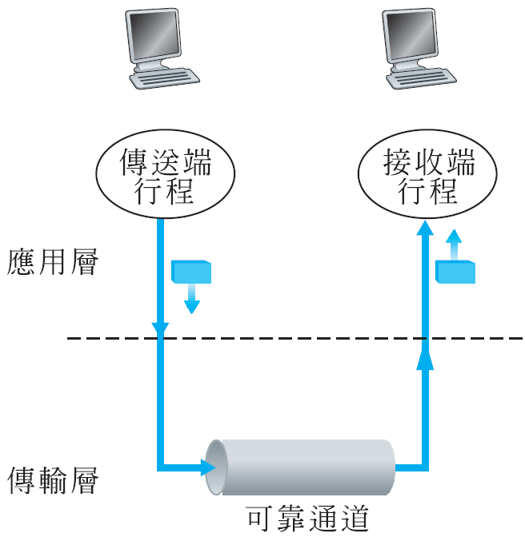
可靠資料傳輸的原理
在應用層、傳輸層、資料連結層中都是很重要的
可以列在網路問題清單中的前十大問題!
例如 : TCP
不可靠通道的特性決定了可靠資料傳輸協定 (rdt: reliable data transfer protocol) 的複雜性

Slide 25
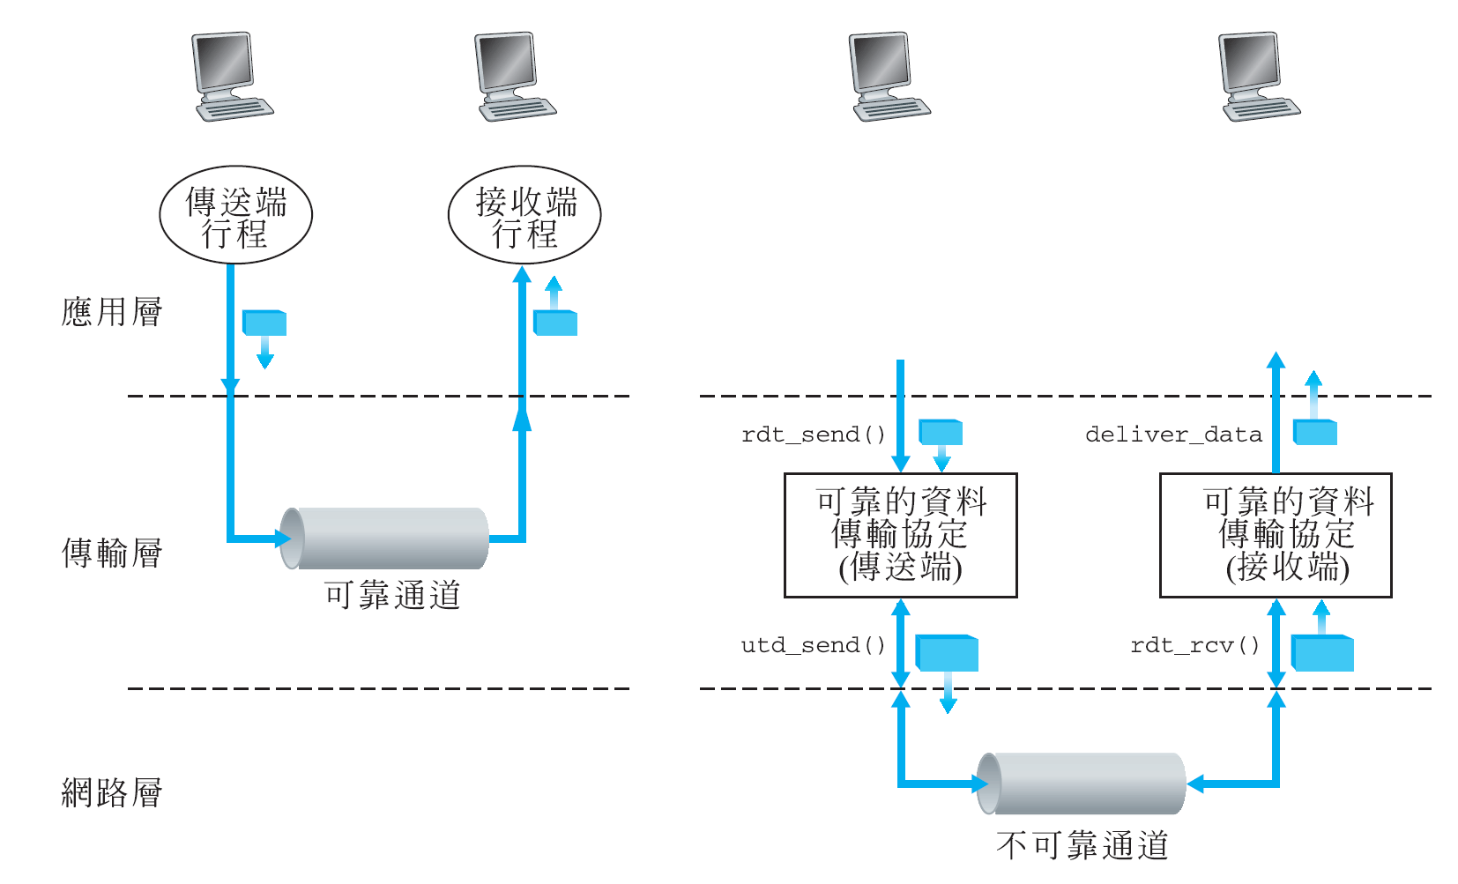
可靠資料傳輸的原理 (續)
在應用層、傳輸層、資料連結層中都是很重要的
可以列在網路問題清單中的前十大問題!
例如 : TCP
例如 : IP
不可靠通道的特性決定了可靠資料傳輸協定 (rdt: reliable data transfer protocol) 的複雜性

Slide 26
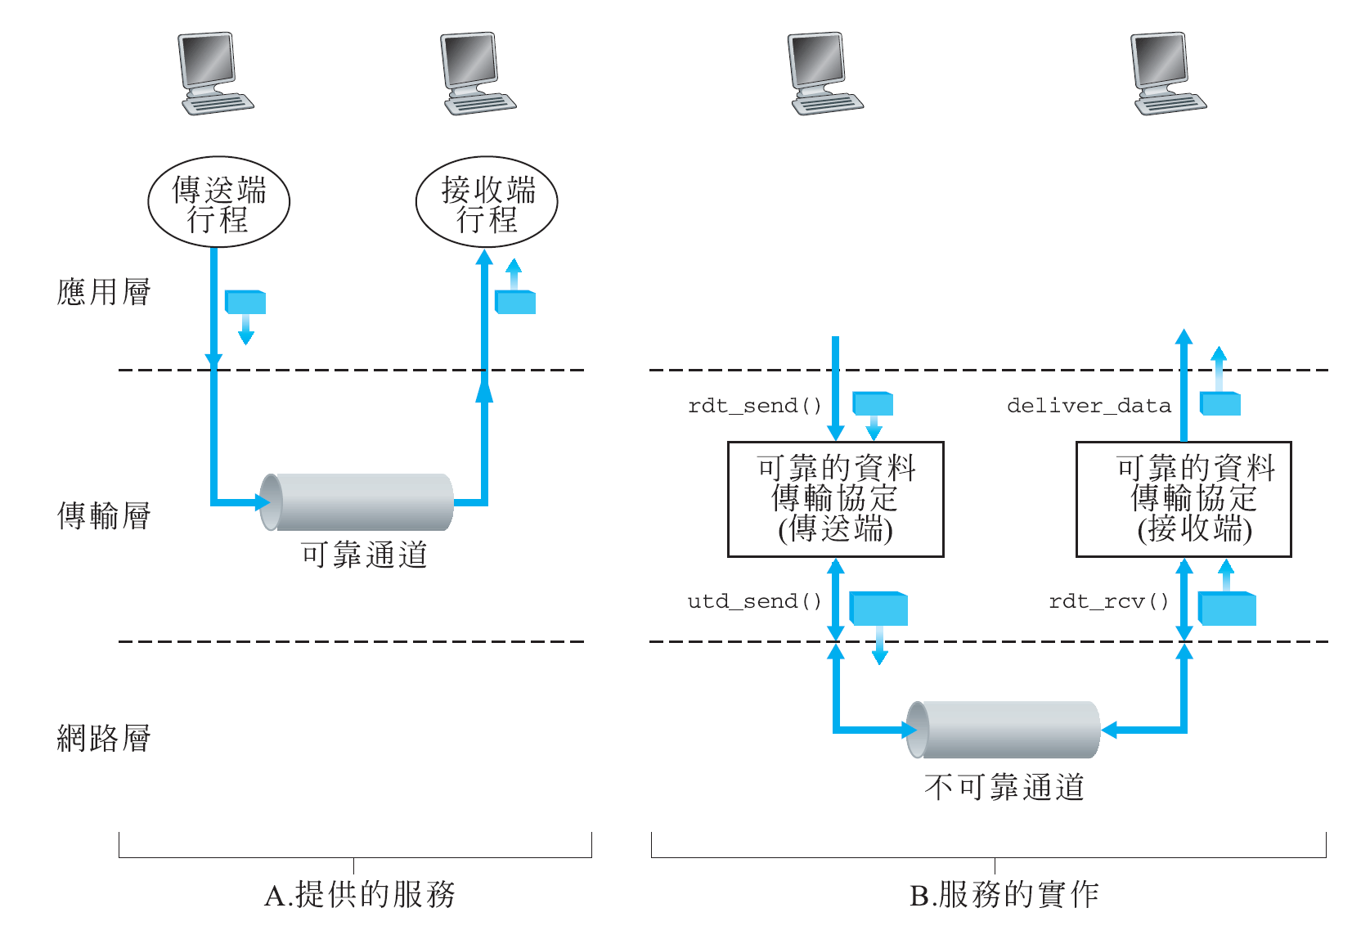
可靠資料傳輸的原理 (續)
在應用層、傳輸層、資料連結層中都是很重要的
可以列在網路問題清單中的前十大問題!
不可靠通道的特性決定了可靠資料傳輸協定 (rdt) 複雜性

Slide 27
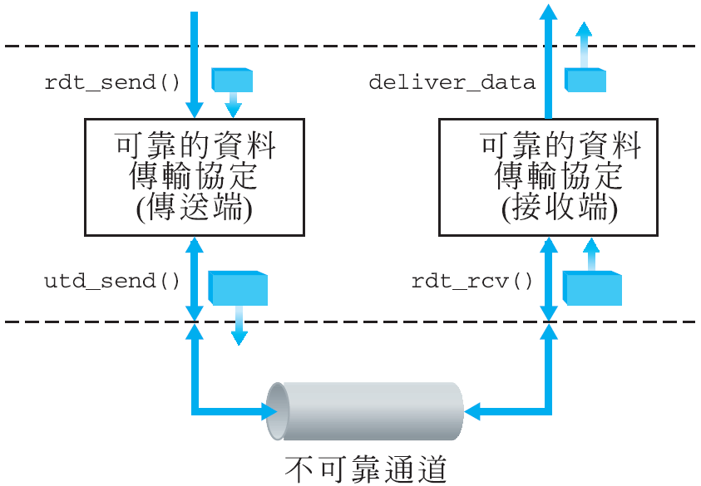
可靠的資料傳輸： 開始
rdt: 可靠的資料傳輸
udt: 不可靠的資料傳輸
rdt_send()： 被上層呼叫 (例如應用層)，將資料傳遞給接收端的上層協定
deliver_data()： 被 rdt 呼叫，將資料傳送到上層
(資料)
send
side
receive
side
(傳送端)
(封包)
(接收端)
udt_send()： 被rdt呼叫，
經由不可靠的通道將封包傳送給接收端
rdt_rcv()： 當封包抵達接收端的通道時被呼叫

Slide 28
可靠的資料傳輸： 開始 (續)
我們將會：
漸進式地建立傳送端、接收端的可靠資料傳輸協定 (rdt)
只探討單向的資料傳輸 (傳送端到接收端)
  但是控制資訊會在雙向流動!
使用有限狀態機 (FSM: Finite-State Machine)指定傳送端、 接收端
導致狀態轉換的事件
狀態轉換時所採取的動作
狀態： 在這個”狀態”時、下一個狀態將唯一地被下一個事件所決定
狀態
1
狀態
2
事件
動作

Slide 29
有限狀態機 (FSM: Finite-State Machine): 簡易說明
http://nthucad.cs.nthu.edu.tw/~yyliu/personal/nou/04ds/fsm.html

Slide 30
rdt1.0： 使用可靠通道的可靠傳輸
底層的通道是完全可靠的
  沒有位元錯誤
  沒有資料遺失
傳送端和接收端擁有各自的 FSM：
  傳送端將資料送入底層的通道
  接收端從底層的通道接收資料
事件
等待上層傳來的呼叫
rdt_send(data)
等待下層傳來的呼叫
rdt_rcv(packet)
extract (packet、data)
deliver_data(data)
packet = make_pkt(data)
udt_send(packet)
動作
傳送端
接收端
虛線箭頭: FSM的初始狀態

Slide 31
rdt1.0： 使用可靠通道的可靠傳輸(續)
rdt的傳送端只透過 rdt_send(data) 事件
  從上層接收資料
  建立包含該資料的封包(透過 packet = make_pkt(data))
  並將該封包送入通道中 udt_send(packet)
rdt的接收端透過 rdt_rcv(packet) 事件接收來自下層通道的封包
  透過 extract(packet, data) 的動作從封包中取出資料
  將資料往上交給上層 (透過 deliver_data(data))

Slide 32
rdt2.0： 可能產生位元錯誤的通道的可靠傳輸
假設 (1) 封包內的位元可能會毀損，但 (2) 封包傳送與接收到的順序不會被改變
底層的通道可能會將封包中的位元翻轉
  偵測位元錯誤的檢查和 (checksum) : 被加入 rdt2.0 的資料封包內
問題： 如何回復錯誤：
  確認 (ACKs)： 接收端明確地告訴傳送端封包的傳送 OK (數值 1 表示)
  否定確認 (NAKs)： 接收端明確地告訴傳送端封包的傳送有問題 (數值 0 表示)
  當收到NAK時、傳送端會重傳封包
rdt2.0 的新機制 (超出rdt1.0)：
  錯誤偵測
  接收端回饋： 控制訊息 (ACK、NAK) 接收端->傳送端
ARQ : 自動重複請求 (Automatic Repeat reQuest) 協定

Slide 33
rdt2.0： FSM 說明
rdt_send(data)
snkpkt = make_pkt(data、 checksum)
udt_send(sndpkt)
接收端 : 1 種狀態
rdt_rcv(rcvpkt) &&
isNAK(rcvpkt)
等到從上
層傳來的
呼叫
等待ACK或NAK訊息
rdt_rcv(rcvpkt) &&
corrupt(rcvpkt)
udt_send(sndpkt)
(錯誤發生)
udt_send(NAK)
rdt_rcv(rcvpkt) && isACK(rcvpkt)
Λ
等待從下
層傳來的
呼叫
傳送端 : 2 種狀態
rdt2.0 : 停止並等待 (stop-and-wait) 協定
傳送端在確定接收端正確收到目前傳送的封
包之前，不會再傳送新的資料
rdt_rcv(rcvpkt) &&
notcorrupt(rcvpkt)
extract(rcvpkt、data)
deliver_data(data)
udt_send(ACK)

Slide 34
rdt2.0： 沒有錯誤時的運作
rdt_send(data)
snkpkt = make_pkt(data、 checksum)
udt_send(sndpkt)
rdt_rcv(rcvpkt) &&
isNAK(rcvpkt)
Wait for call from above
Wait for ACK or NAK
rdt_rcv(rcvpkt) &&
corrupt(rcvpkt)
udt_send(sndpkt)
udt_send(NAK)
rdt_rcv(rcvpkt) && isACK(rcvpkt)
Wait for call from below
Λ
rdt_rcv(rcvpkt) &&
notcorrupt(rcvpkt)
extract(rcvpkt、data)
deliver_data(data)
udt_send(ACK)

Slide 35
rdt2.0： 發生錯誤的情況
rdt_send(data)
snkpkt = make_pkt(data、 checksum)
udt_send(sndpkt)
rdt_rcv(rcvpkt) &&
isNAK(rcvpkt)
Wait for call from above
Wait for ACK or NAK
rdt_rcv(rcvpkt) &&
corrupt(rcvpkt)
udt_send(sndpkt)
udt_send(NAK)
rdt_rcv(rcvpkt) && isACK(rcvpkt)
Wait for call from below
Λ
rdt_rcv(rcvpkt) &&
notcorrupt(rcvpkt)
extract(rcvpkt、data)
deliver_data(data)
udt_send(ACK)

Slide 36
rdt2.0 有一個致命的缺點!
假如 ACK/NAK 損毀了會如何?
傳送端不知道接收端發生了什麼事!
  無法得知接收端是否有正確地收到前次傳送的資料!!!
沒辦法直接重傳： 可能會產生重複封包 (duplicate packet) 的現象
重複封包的處理：
假如 ACK/NAK損壞了、傳送端會重新傳送目前的封包
傳送端會在每個封包加上序號 (序列號碼 sequence number) : 1 位元即可 ( 0 或 1 )
接收端刪掉 (不往上傳) 重複的封包
停止以及等待
傳送端傳送一個封包、
並等待接收端的回應
rdt 2.1版
其FSM狀態是rdt2.0 FSM的兩倍
必須反映出目前傳送或等待的封包序列
號碼應該是 0 或 1

Slide 37
rdt2.1： 傳送端、 處理損毀的 ACK/NAK
rdt_send(data)
sndpkt = make_pkt(0、 data、 checksum)
udt_send(sndpkt)
rdt_rcv(rcvpkt) &&
( corrupt(rcvpkt) ||
isNAK(rcvpkt) )
等待從上
一層傳來
的呼叫0
等待ACK
或NAK訊
息0
udt_send(sndpkt)
rdt_rcv(rcvpkt)
&& notcorrupt(rcvpkt)
&& isACK(rcvpkt)
rdt_rcv(rcvpkt)
&& notcorrupt(rcvpkt)
&& isACK(rcvpkt)
Λ
Λ
等待ACK或NAK訊息1
等待從上
一層傳來
的呼叫1
rdt_rcv(rcvpkt) &&
( corrupt(rcvpkt) ||
isNAK(rcvpkt) )
rdt_send(data)
udt_send(sndpkt)
sndpkt = make_pkt(1、 data、 checksum)
udt_send(sndpkt)

Slide 38
rdt2.1： 接收端、 處理損毀的 ACK/NAK
rdt_rcv(rcvpkt) && notcorrupt(rcvpkt)
&& has_seq0(rcvpkt)
extract(rcvpkt、data)
deliver_data(data)
sndpkt = make_pkt(ACK、 chksum)
udt_send(sndpkt)
rdt_rcv(rcvpkt) && (corrupt(rcvpkt)
rdt_rcv(rcvpkt) && (corrupt(rcvpkt)
sndpkt = make_pkt(NAK、 chksum)
udt_send(sndpkt)
sndpkt = make_pkt(NAK、 chksum)
udt_send(sndpkt)
等待從下層傳來的0
等待從下層傳來的1
rdt_rcv(rcvpkt) &&
not corrupt(rcvpkt) &&
has_seq1(rcvpkt)
rdt_rcv(rcvpkt) &&
not corrupt(rcvpkt) &&
has_seq0(rcvpkt)
sndpkt = make_pkt(ACK、 chksum)
udt_send(sndpkt)
sndpkt = make_pkt(ACK、 chksum)
udt_send(sndpkt)
rdt_rcv(rcvpkt) && notcorrupt(rcvpkt)
&& has_seq1(rcvpkt)
extract(rcvpkt、data)
deliver_data(data)
sndpkt = make_pkt(ACK、 chksum)
udt_send(sndpkt)

Slide 39
rdt2.1： 討論
傳送端：
在封包加入序號
兩個序號 (0、1) 就足夠了。為什麼 ?
  兩種狀況 : 先前傳送過的封包 或是 新傳送的封包
必須檢查收到的ACK/NAK 是否損毀
兩倍數量的狀態
  狀態必須 ”記得” “目前的”封包序號為 0 或是 1
接收端：
必須確認接收端封包是否重複
  狀態表示 0 或 1 是否為所預期的封包序號
注意： 接收端無法得知它的最後一個 ACK/NAK 是否在傳送端被接收無誤

Slide 40
rdt2.2： 不採用NAK訊息的協定
與 rdt2.1 同樣的功能、但只使用ACK
不使用NAK、 接收端傳送 ACK 表示最後一個封包接收正確
  接收端必須明確地加上經過確認封包的序號
    接收端的FSM中以 make_pkt() 加入引數 ACK, 0 或 ACK, 1 來完成這個操作
在傳送端收到重複的 ACK 導致與 NAK 相同的行為： 重新傳送目前的封包
  檢查收到的 ACK 訊息所確認的封包序列號碼
    以 isACK() 中加入引數 0 或 1 來進行這項操作

Slide 41
rdt2.2： 傳送端、 接收端片段
rdt_send(data)
sndpkt = make_pkt(0、 data、 checksum)
udt_send(sndpkt)
rdt_rcv(rcvpkt) &&
( corrupt(rcvpkt) ||
isACK(rcvpkt、1) )
等待從上層傳來的呼叫0
等待
ACK0
udt_send(sndpkt)
傳送端 FSM
片段
rdt_rcv(rcvpkt)
&& notcorrupt(rcvpkt)
&& isACK(rcvpkt、0)
rdt_rcv(rcvpkt) &&
(corrupt(rcvpkt) ||
has_seq1(rcvpkt))
Λ
等待從下層傳來的呼叫0
接收端 FSM
片段
udt_send(sndpkt)
rdt_rcv(rcvpkt) && notcorrupt(rcvpkt)
&& has_seq1(rcvpkt)
extract(rcvpkt、data)
deliver_data(data)
sndpkt = make_pkt(ACK1、 chksum)
udt_send(sndpkt)

Slide 42
rdt3.0： 使用會發生錯誤及遺失封包的通道
新的假設： 底層的頻道也可能遺失封包 (資料或 ACK)
rdt3.0必須處理 : (1) 如何偵測封包遺失? 與 (2) 當封包遺失發生時要如何處理?
  檢查和、 序號、 ACK、 重傳都是有幫助的 (第 2 種狀況)、但是卻不夠 (第 1 種狀況)
方法： 傳送端等待ACK “合理的” 時間
假如在這段時間內沒有收到 ACK，則重傳
假如封包 (或 ACK) 只是延遲了 (沒有遺失)：
  重傳會導致重複、但是序號的使用能夠處理這個情況
  接收端必須指定確認的封包序號
需要倒數計時器 (countdown timer)

Slide 43
rdt3.0： 使用會發生錯誤及遺失封包的通道 (續)
倒數計時器 (Countdown timer) : 超過指定的時間後，將對傳送端發出中斷
在每次送出封包之後，啟動計時器 start_timer
  不論是第一次傳送或是重新傳送的封包
回應計時器的中斷
  採取適當的動作
停止計時器 stop_timer

Slide 44
rdt3.0 傳送端: 可以透過會毀損或遺失封包的通道，進行可靠傳輸資料的協定
rdt_send(data)
rdt_rcv(rcvpkt) &&
( corrupt(rcvpkt) ||
isACK(rcvpkt、1) )
sndpkt = make_pkt(0、 data、 checksum)
udt_send(sndpkt)
start_timer
rdt_rcv(rcvpkt)
Λ
Λ
等待從上
一層傳來
的呼叫0
等待 ACK訊息0
timeout
udt_send(sndpkt)
start_timer
rdt_rcv(rcvpkt)
&& notcorrupt(rcvpkt)
&& isACK(rcvpkt、1)
rdt_rcv(rcvpkt)
&& notcorrupt(rcvpkt)
&& isACK(rcvpkt、0)
stop_timer
stop_timer
等待ACK訊息1
等待從上
一層傳來
的呼叫1
timeout
udt_send(sndpkt)
start_timer
rdt_rcv(rcvpkt)
rdt_send(data)
Λ
rdt_rcv(rcvpkt) &&
( corrupt(rcvpkt) ||
isACK(rcvpkt、0) )
sndpkt = make_pkt(1、 data、 checksum)
udt_send(sndpkt)
start_timer
Λ

Slide 45
rdt3.0 (位元轉換協定) 的運作狀況
沒有發生資料遺失
封包遺失
遺失ACK
過早發生逾時
因為封包序列號碼會在0與1之間變換，所以 rdt3.0
又稱為位元變換協定 (alternating-bit protocol)

Slide 46
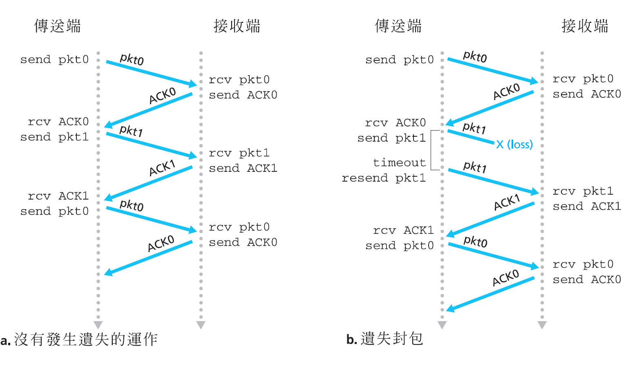
rdt3.0 的運作

Slide 47
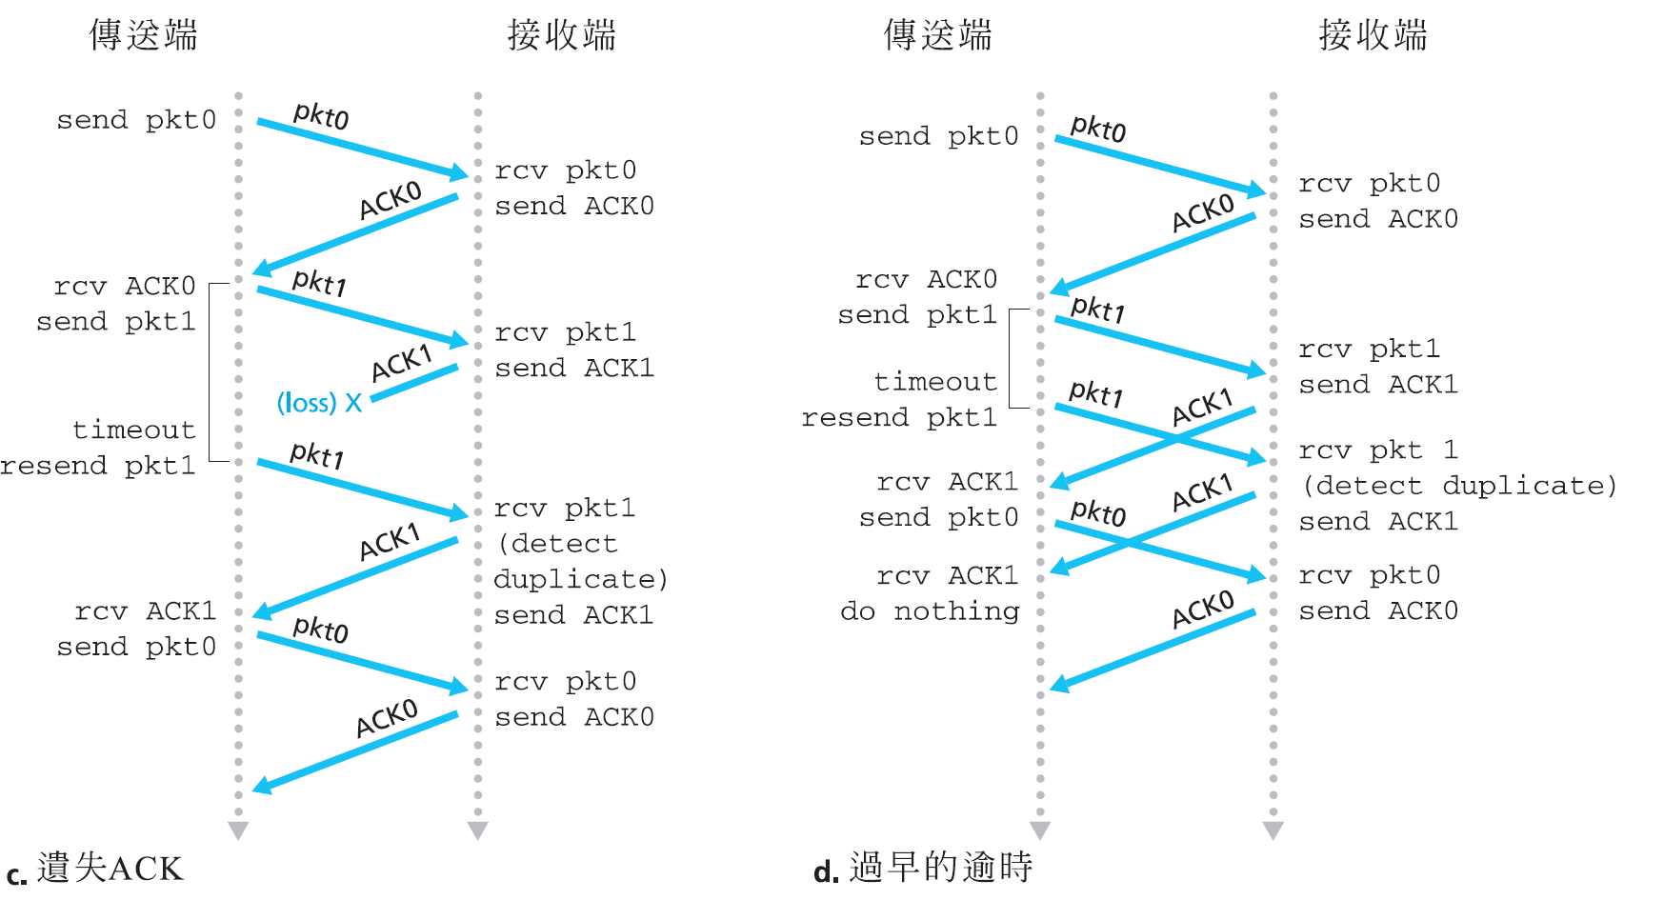
rdt3.0 的運作

Slide 48

rdt3.0的效能
rdt3.0 能夠運作、 但是效能很糟 ➔ 停止並等待的協定 !!
範例： 1 Gbps 的連結傳輸速率(R)、 15 毫秒 終端對終端傳遞延遲、 1KB 的封包(L)：
T
=
L (封包長度位元)
8kb/pkt
transmit
=
= 8 微秒
R (傳送速率、 bps)
10⁹ bits/sec
  U _{sender}： 傳送端使用率 – 傳送端將位元傳入通道的時間比例 (see ppt.48)
  每 30 毫秒 1KB 封包 -> 33kB/sec 生產量在 1 Gbps 連結上
  網路協定限制了實體資源的使用!
假設兩台終端系統間的來回傳播延遲 RTT (來回時間) 是 30 毫秒

Slide 49
rdt3.0： 停止並等待的機制
sender
receiver
在 t = 0 時、傳送第1個封包的第1個位元
在 t = L / R 時、傳送第1個封包的最後1個位元
(8微秒)
第一個封包的第一個位元到達
RTT
(約30毫秒)
第一個封包的最後一個位元到達、並且送出ACK
t=RTT/2 + L/R = 15.008 毫秒
在 t = RTT + L / R 時、ACK到達、然後送出下1個封包

Slide 50
rdt3.0 的效能解決 : 增加使用率!!
傳送端不使用停止並等待的方式運作
改採允許同時送出多個封包，不需要等待確認
管線化 (pipelining)

Slide 51
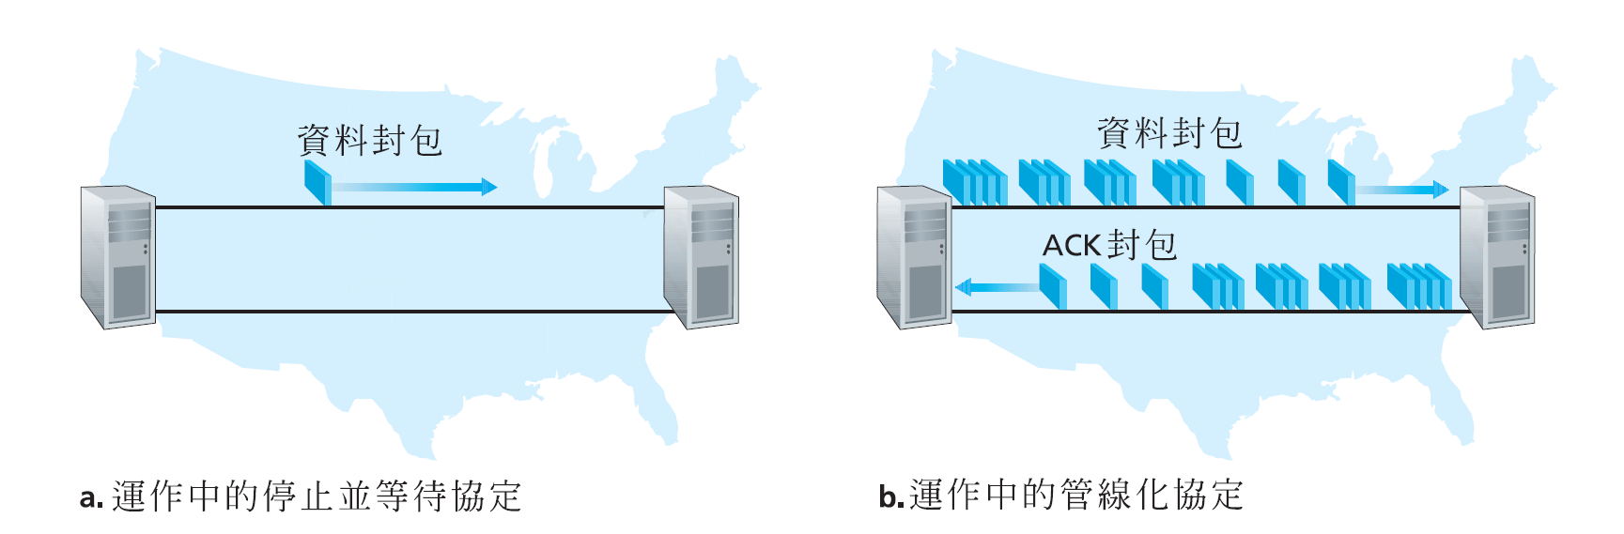
管線化協定 : rdt3.0 的效能解決
管線化： 傳送端允許多個 “飛行中的” ，還沒有被確認的封包
  序號的範圍必須增加 ➔ 封包序號是唯一的 (不包含重新傳送的封包)
  傳送端 和/或 接收端需要暫存器
    傳送端要暫存已經傳送但尚未確認的封包
    接收端要暫存已經正確接收的封包
管線化協定的錯誤回復： 回溯N (Go-Back-N)、 選擇性重複 (selective repeat)

Slide 52

管線化： 增加使用率 (假設在等待確認前可以送出 3 個封包)
傳送端
接收端
在 t = 0時、傳送第1個封包的第1個位元
在 t = L/R時、傳送第1個封包的最後一個位元
第1個封包的第1個位元到達
RTT
第1個封包的最後1個位元到達、送出ACK
第2個封包的最後1個位元到達、送出ACK
第3個封包的最後1個位元到達、送出ACK
ACK arrives、 send next
packet、 t = RTT + L / R
增加3倍的使用率!
0.00027 (原來只送一個封包的使用率)

Slide 53
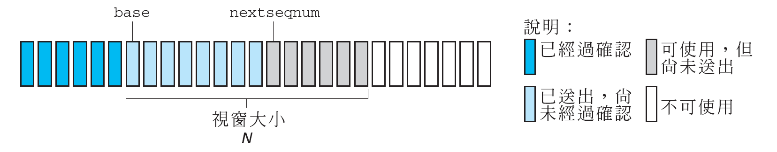
回溯N (Go-Back-N: GBN協定)
傳送端 : 同時傳送多個封包，不需要等待確認!!
  但是，管線中未經確認的封包數量有限制!
  管線最多容納 N 個封包
base: 最久未被確認的封包的序列號碼
nextseqnum: 最小未被使用到的序列號碼
在base序號的封包被確認前，不得使用!!
[base, nextseqnum-1]
[0, base-1]
[base+N, ~]
[nextseqnum, base+N-1]

Slide 54
回溯N (Go-Back-N : GBN) : 滑動窗格協定(sliding-window protocol)
傳送端：
  封包標頭的 k-位元序列號碼 ➔ 序號範圍 0 ~ (2^{k} -1)
  大小(size)最多為N的 “窗格 (window)” ，容許連續的未被確認的封包

Slide 55
回溯N (Go-Back-N: GBN協定)
GBN 傳送端 要回應三種事件
  來自上層的呼叫
  ACK的接收
  逾時事件 (timeout event)

Slide 56
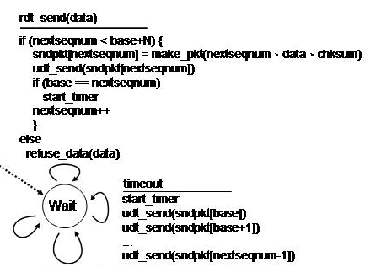
GBN : 來自上層的呼叫
當收到上層呼叫 rdt_send()時
傳送端會檢查window是否已經滿了?
  是否已經有 N 個尚在處理，但未確認的封包 ?
如果window未滿
  傳送端建立並送出封包 ，再更新相關資料
如果window滿了
  傳送端將資料回傳給上層，並告知目前window已滿

Slide 57
GBN : ACK的接收
GBN協定中
  累積式確認 (cumulative acknowledgement)
  當收到序列號碼為 n 的封包的確認訊息時
    將視為所有序列號碼小於或等於 n 的封包都已經被接收端正確地收到了!!
ACK(n)： 確認小於或等於序號 n 的所有封包 - “累積式確認”
  可能會收到重複的確認 (見接收端)

Slide 58
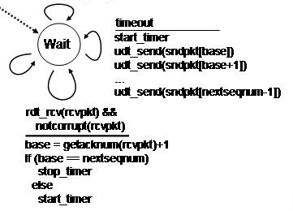
GBN : 逾時
GBN協定名稱源自於當發生封包遺失或封包過度延遲時，傳送端的行為
當發生逾時狀況時
  傳送端會重新傳送所有先前已經傳送但尚未收到確認的封包
  如果沒有尚未處理的封包
    stop_timer
  如果傳送端收到ACK，但仍有一些已傳送但未確認的封包
    start_timer
  某個傳送中的封包都使用一個計時器
timeout(n)： 重傳封包 n 以及在視窗中序號高於 n 的全部封包

Slide 59
GBN： 傳送端的擴充 FSM (似程式語言規格)
rdt_send(data)
if (nextseqnum < base+N) {
sndpkt[nextseqnum] = make_pkt(nextseqnum、data、chksum)
udt_send(sndpkt[nextseqnum])
if (base == nextseqnum)
start_timer
nextseqnum++
}
else
refuse_data(data)
Λ
base=1
nextseqnum=1
timeout
Wait
start_timer
udt_send(sndpkt[base])
udt_send(sndpkt[base+1])
…
udt_send(sndpkt[nextseqnum-1])
rdt_rcv(rcvpkt)
&& corrupt(rcvpkt)
rdt_rcv(rcvpkt) &&
notcorrupt(rcvpkt)
base = getacknum(rcvpkt)+1
If (base == nextseqnum)
stop_timer
else
start_timer

Slide 60
GBN： 接收端的擴充 FSM
default
udt_send(sndpkt)
rdt_rcv(rcvpkt)
&& notcurrupt(rcvpkt)
&& hasseqnum(rcvpkt、expectedseqnum)
Λ
等待
extract(rcvpkt、data)
deliver_data(data)
sndpkt = make_pkt(expectedseqnum、ACK、chksum)
udt_send(sndpkt)
expectedseqnum++
expectedseqnum=1
sndpkt =
make_pkt(expectedseqnum、ACK、chksum)
只使用ACK： 只為接收順序正確的封包 ➔ 傳送ACK
  一次傳送一個封包給上層
    當傳編號為 n 的封包給上層時，表示編號為 n-1 的封包已正確傳送上去了 !!
  可能會產生重複的ACK (因為捨棄掉未按順序到來的封包序號)
  只需要記住 expectedseqnum (變數內儲存著依序下一個封包的序列號碼)
順序不正確的封包：
  刪除 (不會暫存) -> 接收端沒有暫存器!
  重新回應最高的順序正確封包

Slide 61
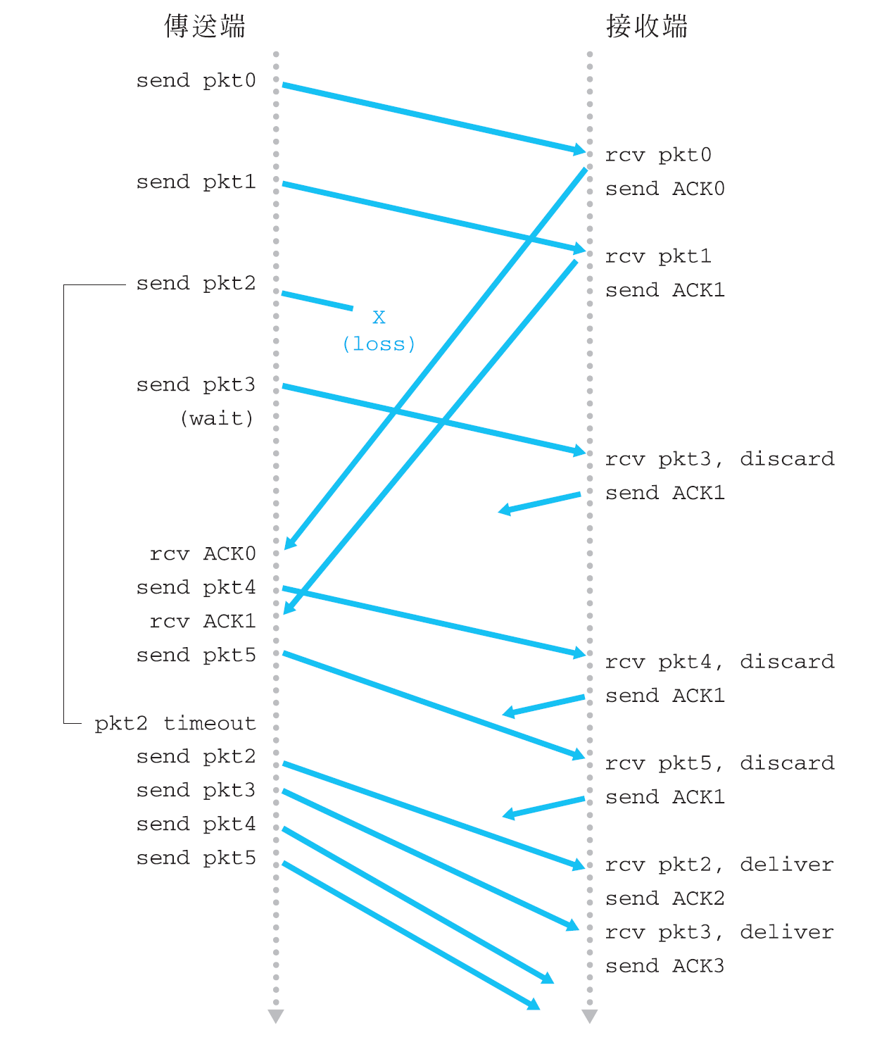
GBN
的運作
Window size = 4 個封包
傳送端會送出序號0到3的封包
傳送端 : 收到連續的ACK之後，
Window會往前滑動，傳送端可
以繼續傳送新的封包 !
接收端 : 因封包2遺失了，所以
已接收的封包 3, 4, 5都丟棄掉

Slide 62
選擇性重複 (SR)
GBN協定的特性 : 單一封包錯誤將可能導致GBN重新傳送大量的封包 ➔ 大部分不須重新傳送 !
選擇性重複(SR)協定 : 令傳送端只重新傳送它懷疑糾收端未正確收到的封包 ➔ 避免不必要的重新傳送
接收端分別確認所有正確接收的封包
  依需要暫存封包、 最終會依序傳送到上一層
傳送端只重傳沒有收到 ACK 的封包
  傳送端針對每一個未確認的封包需要一個計時器
傳送端視窗 (window)
  N 個連續的序列號碼
  再次、用來限制傳送出去的、 未確認的封包序號

Slide 63
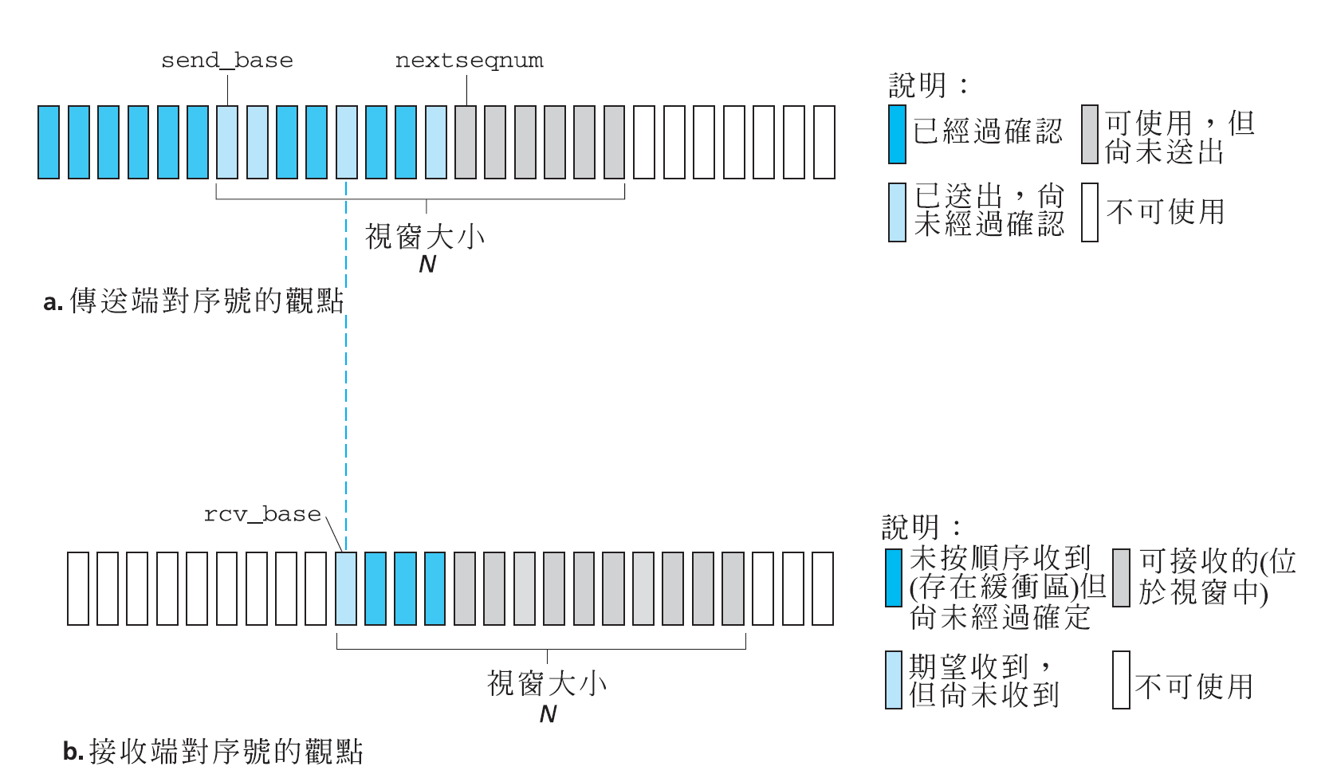
選擇性重複(SR)： 傳送端與接收端視窗

Slide 64
選擇性重複(SR) : 傳送端與接收端的事件與行為
傳送端
接收端
來自上層的資料 ：
  假如下一個可用的序號在視窗內，則傳送封包
timeout(n)：
  重送封包 n， 重新啟動計時器
ACK(n) 在 [sendbase, sendbase+N]中：
  將封包 n 標示為已收到的
  假如 n 為未確認的封包中最小的封包時，將視窗的 base 往前移到下一個未回應ACK的序號
封包 n 在 [rcv_base、 rcv_base + N - 1] 接收端的視窗中
  傳送 ACK(n)
  不正確的順序： 暫存區
  正確順序： 遞送 (也遞送暫存區內順序錯誤的封包) ；將視窗前進到下一個未接收的封包
封包 n 在 [rcv_base-N、rcv_base - 1]中
  產生 ACK(n)
否則：
  忽略該封包

Slide 65
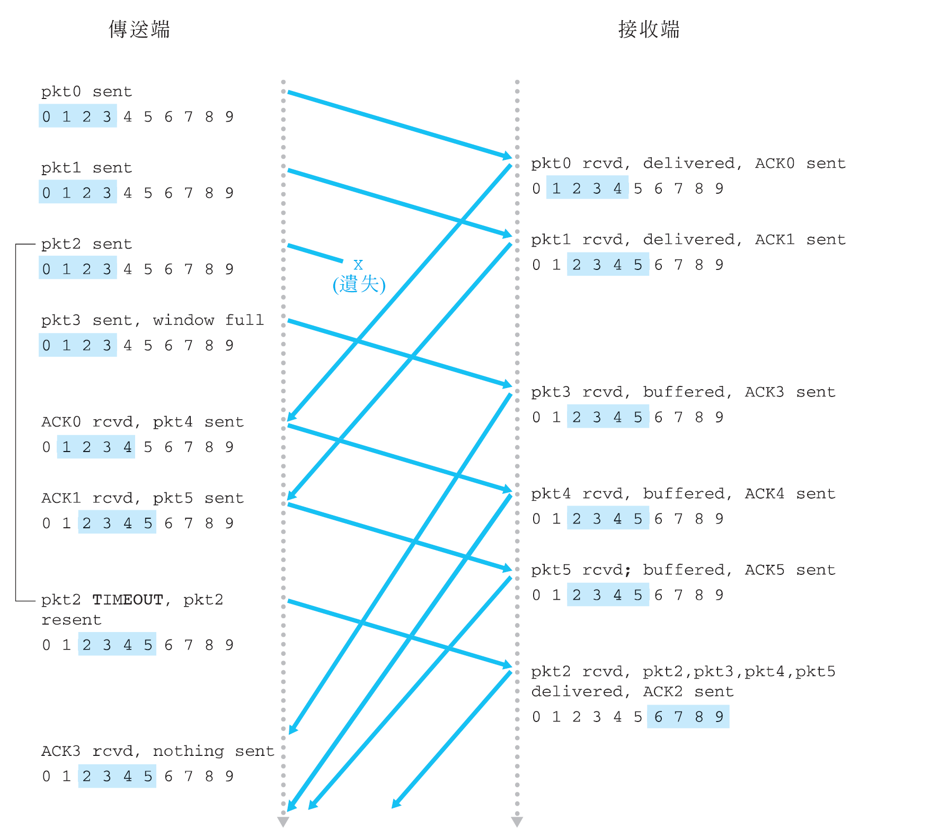
選擇性重複的運作
Window size = 4 個封包
傳送端會送出序號0到3的封包
每個封包都有其邏輯的計時器

Slide 66
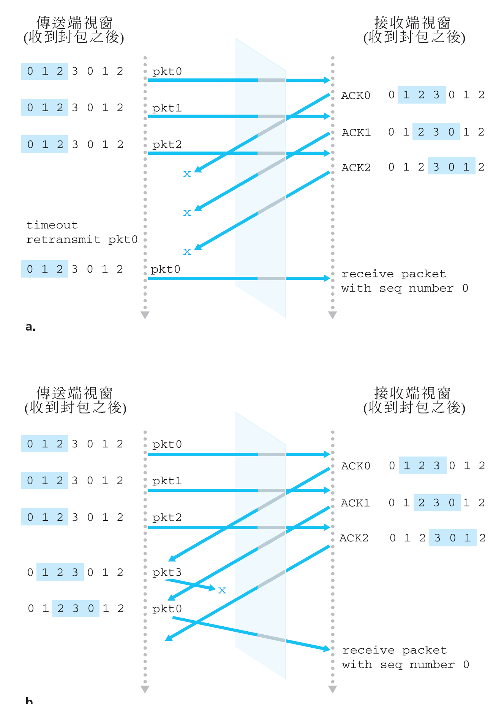
選擇性重複： 困境
範例：
序號： 0、 1、 2、 3
視窗大小=3
接收端無法分辨兩種情況的差別
  新的封包 pkt0
  還是重新傳送的封包 pkt0
不正確地重新傳送重複的資料，如同 (a)
問題：序號大小和視窗大小間的關係為何?

Slide 67
選擇性重複： 困境 (續)
視窗大小應該要多小呢?
  一個比序列號碼數值空間少 1 的視窗大小是無法運作的
對 SR 協定而言
  視窗大小必須小於等於序列號碼數值空間的一半!

Slide 68
以上為971CN期中考內容
考試範圍 : CH01 ~ CH3.4
10/29 (三) 課堂上考試
時間 : 1:20 ~ 3:00 (共100分鐘)

Slide 69
第三章 ： 傳輸層
3.1 傳輸層服務
3.2 多工和解多工
3.3 非預接式傳輸： UDP
3.4 可靠資料傳輸的原理
3.5 連線導向傳輸： TCP
  分段結構
  可靠的資料傳輸
  流量控制
  連線管理
3.6 壅塞控制的原則
3.7 TCP 壅塞控制

Slide 70
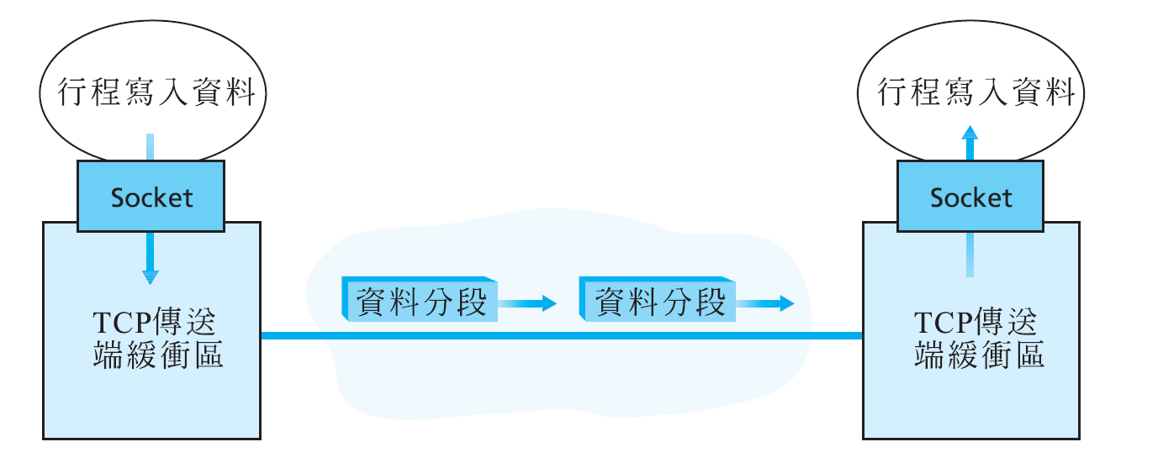
TCP： 綜觀 RFCs： 793、 1122、 1323、 2018、 2581
點對點(point-to-point)：
  一個傳送端、 一個接收端
可靠的、 有順序的位元組串流：
  沒有 “訊息界線”
管線化：
  TCP壅塞控制和流量控制設定視窗大小
傳送端和接收端緩衝區 (buffer)
全雙工(full-duplex)資料傳輸：
  同一個連結中、雙向的資料流
  MSS (Maximum Segment Size)： 最大資料分段大小
連線導向：
  交握程序 (控制訊息的交換) 在資料開始交換之前、設定傳送端和接收端的狀態
  三次交握 (three-way handshake)
流量控制：
  傳送端不會超過接收端

Slide 71
TCP 資料分段結構
32位元
URG： 緊急資料
(通常不會使用)
以資料位元組計算
(非資料分段!)
來源端埠號
接收端埠號
序列號碼
ACK： 確認有效
確認號碼
標頭
長度
未使
用的
U
接收端的視窗
A
PSH： 馬上將資料送出
(通常不會使用)
P
R
S
F
接收端願意
接收的位元組數
用於流量控制
網際網路檢查和
緊急資料指標
RST、 SYN、 FIN：
連線建立
(設定與中斷
指令)
選用欄位 (不固定長度)
應用程式資料
(不固定長度)
網際網路檢查和
(如同UDP)

Slide 72
TCP 序列號碼與確認號碼
TCP將資料視為無結構的資料
  有順序的位元組串流
  所以TCP使用序列號碼來表示資料
序列號碼 (sequence number)
  以傳輸的位元組串流來編號
  不是用傳輸的區段序列來編號
區段的序列號碼 (sequence number of a segment)
  該區段中第一個位元組的位元組串流編號

Slide 73
TCP 序列號碼與確認號碼 (續)
範例說明
  資料串流包含一個大小為 500,000位元組的檔案
  MSS為1,000位元組
  此資料串流的第一個位元組編號為 0
TCP將此資料串流分成 500 個區段
  第 1 個區段的編號為 0
  第 2個區段的編號為 1,000 (以此類推)
每個序列號碼都會被加到TCP區段標頭中的序列號碼欄位中
第1個區段的資料 : 0 ~ 999
第2個區段的資料 : 1000 ~1 999
0 | 1 | … | 1,000 | … | 1,999 | … | 499,999
檔案

Slide 74
TCP 序列號碼與確認號碼 (續)
TCP 全雙工的協定
  接收端 (主機B) 與傳送端 (主機A) 使用同一筆TCP連線互相傳送資料
確認號碼
  主機A放在其區段中的確認號碼
  就是主機A預期從主機B接收過來的下一個位元組的序列號碼
  假設主機A已收到0~535的位元組編號 ➔ 主機A會將536放在傳送給主機B的區段中的確認號碼欄位中
TCP採行累積式確認機制

Slide 75
TCP 序列號碼與確認號碼 (續)
TCP採行累積式確認機制
範例說明
  假設主機A從主機B收到一個區段(位元組0到535)以及另一個區段(位元組900到1,000)
  主機A尚未收到區段包含位元組536到899
累積式確認機制
  主機A傳送給主機B的下一個區段會將536放入確認號碼中
  因為, TCP最多只能確認串流中第一個遺失的位元組

Slide 76
TCP 序列號碼與確認號碼 (續)
序列號碼：
  資料分段中，第一個位元的位元組串流「編號」
確認號碼：
  另一端期待的下一個位元組序號
  累積式確認
問題： 接收端如何處理順序不正確的資料分段
  答： TCP 規格中未限制，取決於程式開發者
    通常使用接收端保留順序不正確的位元組
主機A
主機B
使用者
鍵入字元
‘C’
Seq=42、 ACK=79、 data = ‘C’
主機送出收到
‘C’的ACK訊息、然
後回應字元 ‘C’
Seq=79、 ACK=43、 data = ‘C’
主機送出收到
回應字元
‘C’的ACK訊息
Seq=43、 ACK=80
時序
簡單的 telnet 範例 (圖 3.31)

Slide 77
3.5.3 來回時間的評估與逾時
已知TCP使用逾時-重送機制來回復遺失的資料區段
  實務上會產生許多有趣的問題
  其中, 以逾時間隔的長度是最為明顯的問題!!
逾時時間需要大於RTT (連線來回的時間)
  從送出區段開始到到確認訊號為止的時間
  如果逾時時間 ＜ RTT ➔ 主機會進行重送(不必要)
但是~要大多少呢??
  如何設定TCP的逾時時間呢?
  如何預估RTT(來回時間)呢?

Slide 78
TCP 來回傳遞時間以及逾時
問： 如何設定 TCP 的逾時值?
比 RTT 長
  但是 RTT 是不固定的
太短： 過早逾時
  不需要重新傳送
太長： 太晚對資料分段遺失作出反應
問： 如何估計來回傳遞時間
(RTT)?
樣本RTT (SampleRTT)： 測量資料分段傳送出去(交給IP)到收到確認所需的時間
  忽略重傳
樣本RTT會有所變動、我們想要讓預估的RTT “更平滑”
  變動原因可能有 : 路由器壅塞、終端系統不停變化的負載等
  將好幾個最近的測量值做平均值(EstimatedRTT)、而非目前的樣本RTT

Slide 79
TCP會根據下列公式更新EstimatedRTT
EstimatedRTT = (1- α)*EstimatedRTT + α*SampleRTT
指數加權移動平均值 (exponential weighted moving average; EWMA)
  新的樣本較能反映出目前網路的壅塞狀況
過去樣本的影響將以指數速率減少
建議值： α = 0.125
  即1/8 ; 根據RFC2988做出的建議值

Slide 80

範例 RTT 估計：

Slide 81
TCP來回傳遞時間以及逾時
設定逾時間隔
EstimtedRTT 加上 “安全邊界”
  EstimatedRTT 的變動很大 -> 大的安全邊界
  EstimatedRTT 的變動很少 -> 小的安全邊界
計算RTT的變動程度 (DevRTT)
  首先估計 SampleRTT 與 EstimatedRTT 的差距：
DevRTT = (1-β)*DevRTT +
β*|SampleRTT-EstimatedRTT|
(通常、 β = 0.25)
如果SampleRTT的值很少變動 ➔ DevRTT的值很小!!
如果SampleRTT的值變動很大 ➔ DevRTT的值就會很大!!
接著設定逾時間隔：
TimeoutInterval = EstimatedRTT + 4*DevRTT

Slide 82
第三章 ： 傳輸層
3.1 傳輸層服務
3.2 多工和解多工
3.3 非預接式傳輸： UDP
3.4 可靠資料傳輸的原理
3.5 連線導向傳輸： TCP
  分段結構
  可靠的資料傳輸
  流量控制
  連線管理
3.6 壅塞控制的原則
3.7 TCP 壅塞控制

Slide 83
TCP 可靠的資料傳輸
網路層的IP協定不可靠且不保證
  資料封包會送達
  資料封包會依序送達
  資料封包內的資料完整性
所以只能靠TCP來建立可靠的資料傳輸服務
  確保行程從TCP接收緩衝區讀出的資料串流是
    沒有損壞、沒有空缺、沒有重複且依正確順序的

Slide 84
TCP 可靠的資料傳輸
TCP 在 IP 的不可靠服務上建立 rdt 服務
管線化的分段
累積式確認
TCP 使用單一的重新傳送計時器 [RFC 2988]
  理論上, 每個以傳送但未確認的區段都有各自的計時器
重新傳送的觸發：
  逾時事件
  重複的ack
一開始先考慮簡化的TCP傳送端：
  忽略重複的ack
  忽略流量控制、壅塞控制

Slide 85
TCP 傳送端三事件：
收到來自上層應用程式的資料：
產生含有序號的資料分段並送給IP
  序號是資料分段中、第一個資料位元組的位元組串流編號
假如計時器尚未執行、啟動計時器
  將計時器想成與最久的未確認資料分段有關
該計時器的逾時時間： TimeOutInterval
  由EstimatedRTT與DevRTT計算出來的
逾時：
  傳新傳送導致逾時的資料分段
  重新啟動計時器
收到Ack：
  假如確認為之前未確認的資料分段
    更新已確認的狀態
    假如還有未確認的資料分段、重新啟動計時器

Slide 86
TCP
傳送端
(簡化)
NextSeqNum = InitialSeqNum
SendBase = InitialSeqNum
loop (forever) {
switch(event)
event： data received from application above
(收到來自上層應用程式的資料)
create TCP segment with sequence number NextSeqNum
if (timer currently not running)
start timer
pass segment to IP
NextSeqNum = NextSeqNum + length(data)
event： timer timeout (逾時)
retransmit not-yet-acknowledged segment with
smallest sequence number
start timer
event： ACK received、 with ACK field value of y (收到Ack)
if (y > SendBase) {
SendBase = y
if (there are currently not-yet-acknowledged segments)
start timer
}
} /* end of loop forever */
SendBase 是最舊的未確認位元組的序列號碼
註解：
SendBase-1： 最後
一個累積式確認
位元組
範例：
SendBase-1 = 71;
y= 73、 接收端想要
73+ ;
y > SendBase、 因此
新資料被確認

Slide 87
TCP： 重新傳送的情況 (1) & (2)
主機 A
主機 B
主機 A
主機 B
Seq=92、 8 bytes data
Seq=92、 8 bytes data
Seq=100、 20 bytes data
逾時的間隔
ACK=100
序號=92 逾時間隔
X
ACK=100
loss
ACK=120
Seq=92、 8 bytes data
Sendbase
= 100
Seq=92、 8 bytes data
SendBase
= 120
序號=92 逾時間隔
ACK=120
ACK=100
SendBase
= 100
SendBase
= 120
過早逾時
時序
時序
ACK 遺失的情況

Slide 88
TCP 重新傳送的情況 (3)
主機 A
主機 B
Seq=92、 8 bytes data
ACK=100
因為累積式ACK的關係
所以在時間逾期之前
收到ACK120的確認訊息
代表ACK119之前資料都收到了
所以就不用重傳區段了!!
逾時間隔
Seq=100、 20 bytes data
X
loss
SendBase
= 120
ACK=120
time
累積式 ACK 的情況

Slide 89
TCP ACK 的產生 [RFC 1122、 RFC 2581]
接收端為什麼要重複送出ACK呢??
事件
內含預設序號的資料分段按照順
序到達。所有在預期序號之前的
資料都已經確認。
內含預期序號的資料分段按照順
序到達。另一個依序到達的資料
分段正在等待ACK傳送。
未依照順序且序號超過預期序號
的資料分段到達。偵測到序號中
斷的情況。(有區段遺失了)
資料分段的到達、可以部分或完
全填滿已接收資料的中斷
TCP 接收端 的動作
延後出發ACK。等待另一個應依順序到達的資
料分段、等待最多500毫秒。若下一個依序資
料分段未在此時間間隔內到達、則送出ACK。
立刻送出單一的累積式ACK、確認這兩個依照
序號到達的資料分段。
立刻送出重複的ACK、指出下一個預期到達為
組的序號 (就是序號中斷範圍中的較低序號)。
即刻送出ACK、如果資料從中斷的較低序號端
開始填滿。

Slide 90
快速重新傳送
逾時間隔通常相對地太長：
  在重傳遺失的封包前會有很長的延遲
經由重複的ACK偵測到資料分段的遺失
  傳送端經常連續傳送許多資料分段
  假如資料分段遺失了、可能會有許多大量的重複ACK
假如傳送端接收到3個ACK、它會假設已確認之後的資料已經遺失了：
  快速重新傳送 (fast retransmit; [RFC 2581])： 在計時器逾期之前，便重新傳送資料分段

Slide 91
快速重新傳送演算法：
event： ACK received、 with ACK field value of y (收到Ack)
if (y > SendBase) {
SendBase = y
if (there are currently not-yet-acknowledged segments)
start timer
}
else {
increment count of dup ACKs received for y
if (count of dup ACKs received for y = 3) {
resend segment with sequence number y
}
已確認的資料分段重複確認
快速重新傳送

Slide 92
第三章 ： 傳輸層
3.1 傳輸層服務
3.2 多工和解多工
3.3 非預接式傳輸： UDP
3.4 可靠資料傳輸的原理
3.5 連線導向傳輸： TCP
  分段結構
  可靠的資料傳輸
  流量控制
  連線管理
3.6 壅塞控制的原則
3.7 TCP 壅塞控制

Slide 93
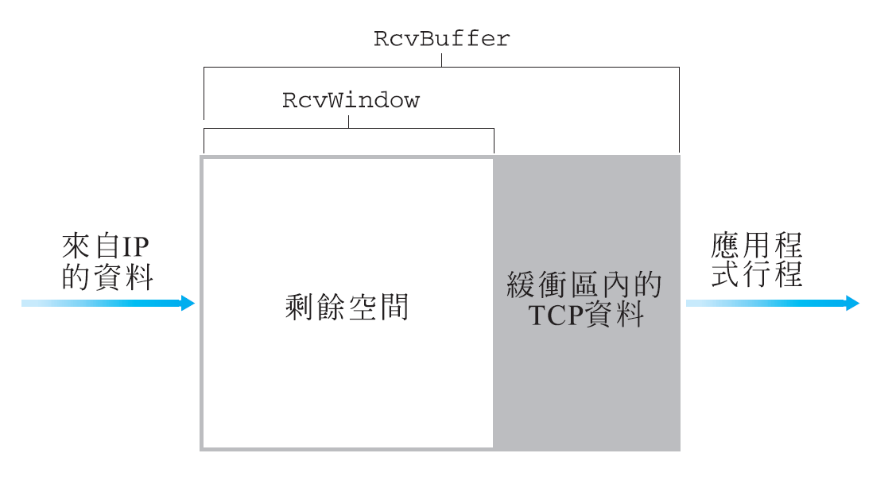
TCP 流量控制
流量控制
傳送端不會傳送太多太快的資料超過接收端的緩衝區
TCP連線的接收端有一個接收緩衝區 RcvBuffer：
速度調整服務： 調整傳送端的速度與接收端應用程式能負擔的速度’相符
應用程式的行程也許會以較慢的速度從緩衝區讀取資料 ➔ 易導致連線的接收端緩衝區發生溢位!!
非壅塞控制!!

Slide 94
TCP 流量控制： 如何運作
接收端將RcvWindow值包含在資料分段裡、以告知剩餘的空間
傳送端限制未確認的資料在 RcvWindow之下
  保證接收端緩衝區不會溢出
(假設 TCP 接收端會將順序不正確的資料分段捨棄)
緩衝區內的剩餘空間
= RcvWindow
= RcvBuffer-[LastByteRcvd - LastByteRead]
假設主機A正透過TCP連線傳送一個大型檔案給主機B
LastByteRead : 主機 B 應用程式行程從緩衝區所讀出的資料串流的最後一個位元組編號。
LastByteRcvd : 資料串流中已經自網路抵達, 並且以被放入主機B接收端緩衝區的最後一個
位元組的編號。

Slide 95
第三章 ： 傳輸層
3.1 傳輸層服務
3.2 多工和解多工
3.3 非預接式傳輸： UDP
3.4 可靠資料傳輸的原理
3.5 連線導向傳輸： TCP
  分段結構
  可靠的資料傳輸
  流量控制
  連線管理
3.6 壅塞控制的原則
3.7 TCP 壅塞控制

Slide 96
TCP 連線管理: 建立與關閉 TCP 連線
回想： TCP 傳送端、接收端在交換資料分段之前、會先建立”連線”
將 TCP 變數初始化：
  序號
  緩衝區、流量控制資訊 (例如 RcvWindow)
用戶端： 開始連線者
Socket clientSocket = new Socket("hostname"、"port number");
伺服端： 被用戶端聯繫
Socket connectionSocket = welcomeSocket.accept();

Slide 97
TCP 連線管理: 建立TCP 連線
三次握手連絡 (three-way handshake)：
步驟 1： 用戶端主機傳送 TCP SYN (旗標位元; SYN =1) 資料分段到伺服器
  指定初始的序號(client_isn) : 隨機產生
  分段中沒有任何應用層資料
步驟 2： 伺服端主機收到 SYN， 以 SYNACK 資料分段(連線許可區段)回應
  伺服端配置緩衝區與相關變數
  TCP區段標頭的確認欄位設成client_isn+1
  指定伺服端的初始序號(server_isn)
步驟 3： 用戶端收到 SYNACK，回應 ACK 資料分段
  可能含有用戶端到伺服器端的資料
  用戶端將 server_isn+1放到TCP區段標頭的確認欄位
  SYN = 0

Slide 98
TCP三次握手 : 區段交換圖
用戶端主機
伺服器端主機
連線請求
SYN=1, seq = client_isn
連線許可
SYN=1, seq = server_isn,
ack = client_isn+1
SYN = 0, seq = client_isn+1,
Ack = server_isn+1
ACK
時間
時間

Slide 99
TCP 連線管理 : 關閉連線
關閉連線：
用戶端關閉 socket： clientSocket.close();
步驟 1： 用戶端終端系統傳送 TCP FIN (旗標位元; FIN =1) 控制分段到伺服端
步驟 2： 伺服端 接收到FIN，以 ACK 回應。關閉連線，傳送 FIN。
用戶端
伺服端
關閉
FIN
ACK
關閉
FIN
(等待時間)
ACK
timed wait
已關閉

Slide 100
TCP 連線管理 : 關閉連線 (續)
步驟 3： 用戶端 收到 FIN， 回應 ACK 訊息。
  進入 “等待計時” – 對接收到的 FIN 做確認的回應
步驟 4： 伺服端，收到ACK。連線關閉。
注意： 做一點小修改，可以處理同時的 FIN。
用戶端
伺服端
關閉
FIN
ACK
關閉
FIN
ACK
timed wait
已關閉
已關閉

Slide 101
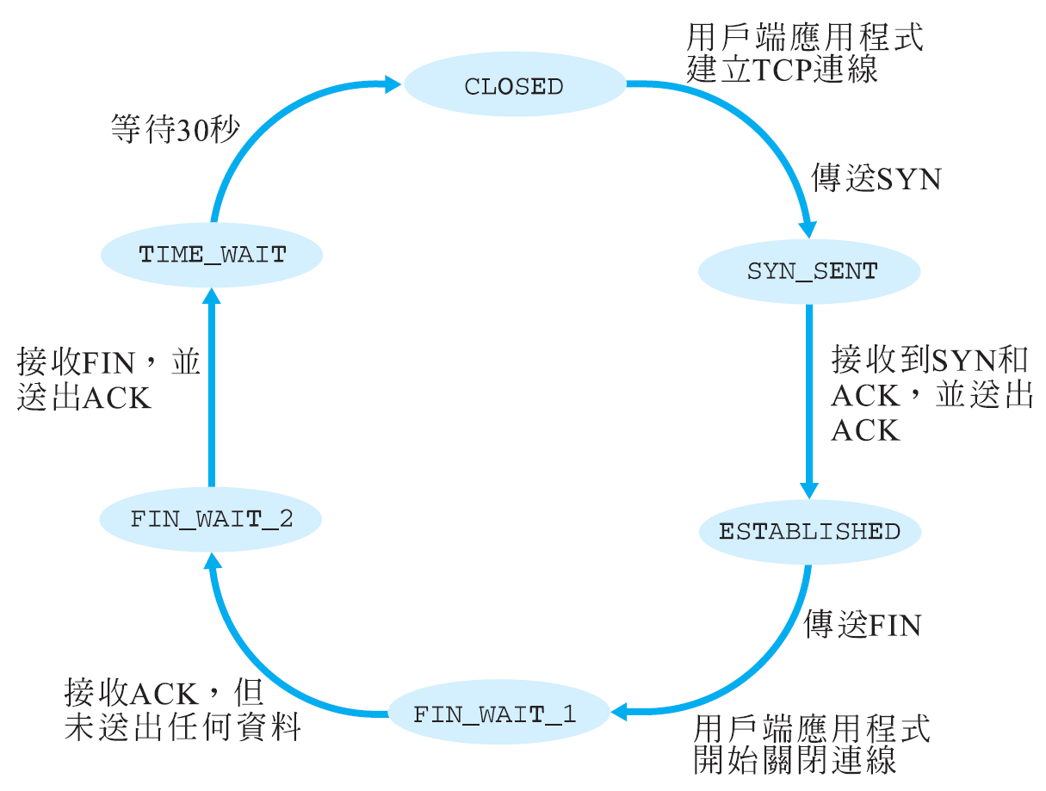
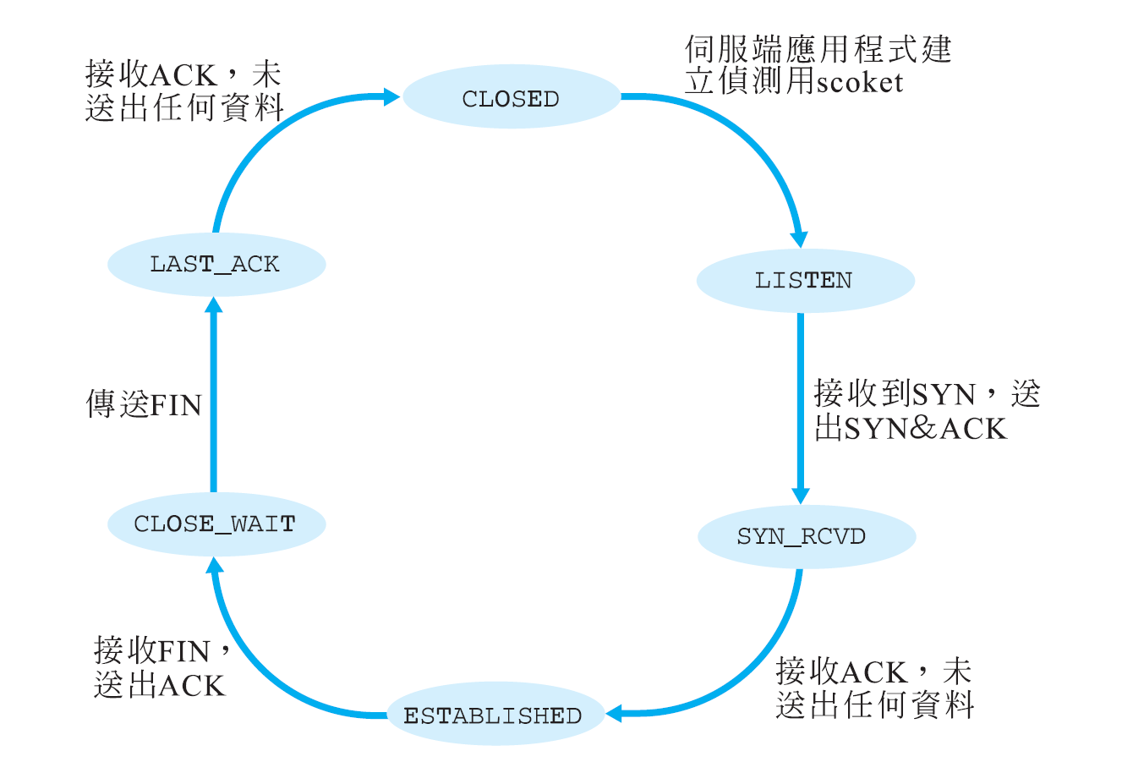
TCP連線管理 : TCP狀態 (續)
TCP 伺服端
生命週期
TCP 用戶端
生命週期

Slide 102
第三章 ： 傳輸層
3.1 傳輸層服務
3.2 多工和解多工
3.3 非預接式傳輸： UDP
3.4 可靠資料傳輸的原理
3.5 連線導向傳輸： TCP
  分段結構
  可靠的資料傳輸
  流量控制
  連線管理
3.6 壅塞控制的原則
3.7 TCP 壅塞控制

Slide 103
壅塞控制的原則
壅塞：
非正式地： “太多的來源端傳送太多的資料，對網路來說太快，超過能處理的速度”
與流量控制不同!
表現形式：
  封包遺失 (路由器緩衝區溢出)
  長的延遲 (在路由器緩衝區佇列中等待)
網路前十大的問題!
特定的機制扼制傳送端的流量

Slide 104
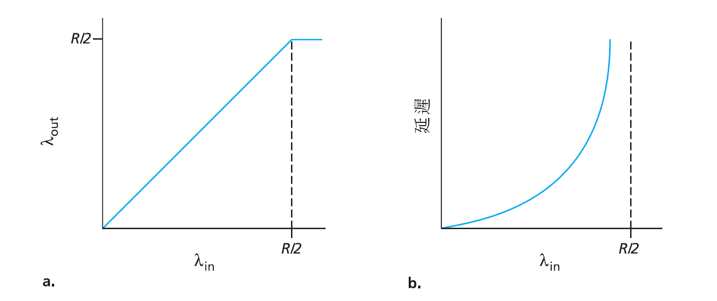
壅塞的原因和代價： 情況 1
兩台主機A與B各擁有一筆連
線, 這兩筆連線的來源端與目
的端之間共用一台路由器
兩個傳送端、兩個接收端
一個具有無限的緩衝區的路由器
沒有重傳機制 (無錯誤回復)
主機A
λ_{in} ： original data
λ_{out}
主機D
R/2
λ_{in}
連接容量 R
主機B
沒有限制的分享輸出連結緩衝器
R/2
主機C
個別連線產出量
接收端的產出量
當壅塞時會有很長的延遲
最大的可達成流通量
  封包抵達速率接近連接容量時
傳送速率

Slide 105
壅塞的原因和代價： 情況 2
一個具有有限容量緩衝區的路由器 ➔ 當緩衝區滿載時, 會捨棄掉封包
傳送端會重新傳送遺失的封包
網路的承擔負載 (offered load)
主機 A
λ_{in} ： 原始資料
(應用層)
λ_{out}
主機D
λ‘_{in} ： 原始資料、 加上重新傳送的資料
(傳輸層)
主機 B
共享的有限輸出連結緩衝區
主機C

Slide 106
壅塞的原因和代價： 情況 2
λ
=
λ
總是： (goodput；實際產量) 下圖(a) : 不發生封包遺失的情況
“理想的” 重新傳送，只有遺失封包：
傳送延遲的封包 (並非遺失; 過早發生逾時) 會使的 較大 (大於理想狀況) ，在相同的 下
in
out
λ
>
λ
下圖(b) : 0.333R為原始資料
傳送, 0.166R為重送資料
in
out
λ
λ
in
out
R/2
R/2
R/2
R/3
λ_{out}
λ_{out}
λ_{out}
R/4
λ_{in}
R/2
λ_{in}
R/2
λ_{in}
R/2
a.
b.
c.
壅塞的”代價”：
對給定的 “實際產量”(goodput) ，會有更多的工作 (重新傳輸)
不需要的重新傳輸： 連結必須負擔多個封包的副本

Slide 107
壅塞的原因和代價： 情況 3
λ
λ
四個傳送端 (A、B、C、D)
多次轉接路徑
可靠的資料傳輸服務 : 逾時/重新傳送
Q： 當 和 增加時，會發生什麼情況 ?
in
in
主機 A
λ_{in} ： 原始資料的傳送速率
λ_{out}
λ‘_{in} ： 原始資料加上重送資料的傳送速率
主機B
共享的有限輸出連結緩衝區
R4
主機D
R1
A-C與B-D互爭R2,
假設B-D的λ’_{in} 大過A-C
主機 B
R2
主機C
R3
當流量大時, A-C的產出量為0

Slide 108

壅塞的原因和代價： 情況 3
Host A
λ_{out}
Host B
壅塞的另一個代價：
當封包被丟掉時，此封包所使用到的任何”上游”傳送容量就被浪費掉了!
  上游 : 轉送封包的第一個路由器 (例如 : A-C之間的R1)

Slide 109
壅塞控制的方法
壅塞控制的兩個主要方法：
端點對端點壅塞控制：
網路層並沒有提供明顯的協助
終端系統根據觀察到的遺失及延遲來判斷網路是否為壅塞狀態
TCP 採用的方法
  利用區段遺失 (逾時或收到3個重複的ACK)
  與來回延遲時間的增加
  來當作網路壅塞程度增加的徵兆
網路協助的壅塞控制：
路由器提供協助給終端系統
  以一個位元來表示壅塞 (IBM SNA、 DEC DECnet DECbit、 TCP/IP ECN、 ATM)
  ATM : 非同步傳輸模式 (asynchronous transfer mode)
  ATM ABR (可用位元速率 ; available bit-rate) 明確告訴傳送端，該路由器的某條傳輸連接可以支援的傳輸速率

Slide 110
案例研究： ATM ABR 壅塞控制 (網路協助的壅塞控制; 與TCP壅塞控制不同)
ABR： 可用的位元速率：
“彈性的服務”
假如傳送端路徑 “負載量很低”時：
  傳送端可以利用可用的頻寬
假如傳送端路徑壅塞時：
  傳送端減速到最小的保證速率
RM (資源管理) 封包單位：
傳送端所傳送的，配置在資料封包單位中
RM封包單位中的位元，由交換器設定 (“網路協助”)
  NI 位元： 不增加速率 (輕微壅塞)
  CI 位元： 壅塞指示
RM 封包單位的位元由接收端原封不動地送回給傳送端

Slide 111
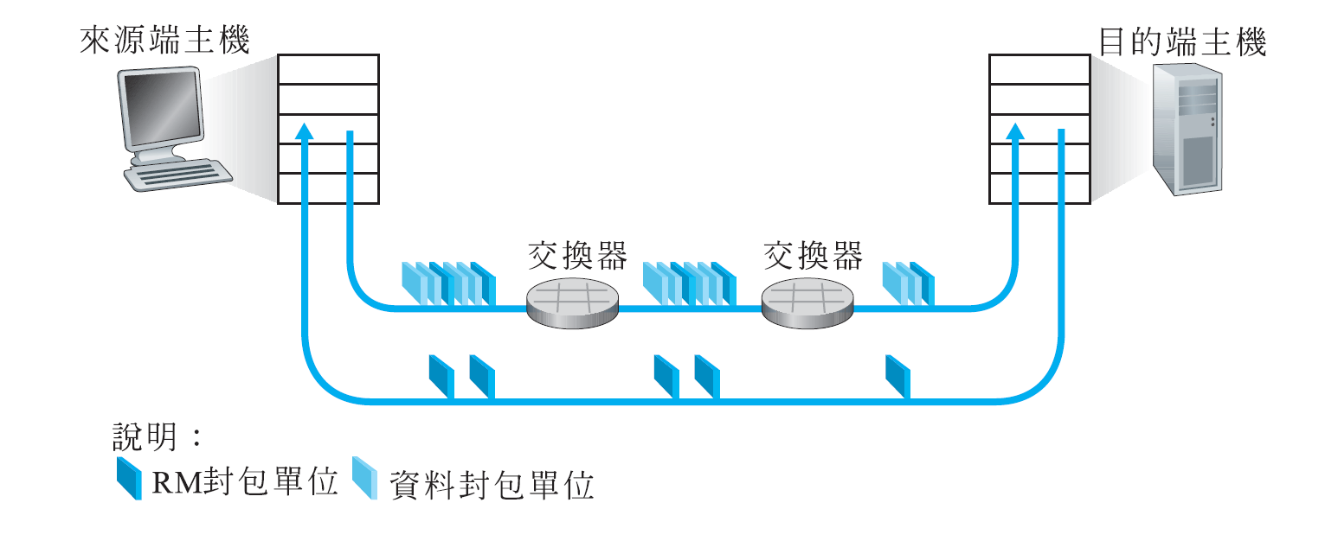
案例研究： ATM ABR 壅塞控制
RM封包單位中，兩個位元組的 ER (明確速率; explicit rate) 欄位
  壅塞的交換器會降低封包單位中的 ER 值
  因此，傳送端的傳送速率為路徑上最低可支援速率
資料封包單位中的EFCI (明確轉送壅塞標示; explicit forward congestion indication) 位元：在壅塞的交換器中設定為1
  假如 RM 封包單位之前的資料封包的EFCI都被設定，則傳送端會將CI位元(壅塞指示)設定在回傳的RM封包單位中

Slide 112
第三章 ： 傳輸層
3.1 傳輸層服務
3.2 多工和解多工
3.3 非預接式傳輸： UDP
3.4 可靠資料傳輸的原理
3.5 連線導向傳輸： TCP
  分段結構
  可靠的資料傳輸
  流量控制
  連線管理
3.6 壅塞控制的原則
3.7 TCP 壅塞控制

Slide 113
TCP 壅塞控制
TCP使用『端點到端點』的壅塞控制機制
  因為網路IP層不提供終端系統有關網路壅塞的明確回饋訊息
TCP讓各傳送端自己限制自己將流量送入連線的速率
  根據各傳送端自己感受到的網路壅塞程度
三個衍生的問題
問題 1: TCP傳送端如何限制自己將流量送入連線的速率呢?
問題 2: TCP傳送端要如何查知自己與目的端之間的路徑上是否有壅塞的情況呢?
問題 3: TCP要使用何種演算法來改變它的傳送速率呢?

Slide 114
問題 1: TCP傳送端如何限制自己將流量送入連線的速率呢?
假設某個TCP傳送端正在傳送一個大型檔案
已知TCP傳送兩端有
  接收緩衝區、傳送緩衝區、變數 (LastByteRead, RcvWindow 等)
TCP壅塞控制機制 (TCP congestion control)
  讓連線的兩端各自追蹤一個新變數 : 壅塞窗格 (Congestion window; CongWin)
  CongWin會限制TCP傳送端能夠將流量送入網路的速率
傳送端可以送出的未經確認資料量不能超過CongWin與RcvWindow之間的最小值
  LastByteSent － LastByteAcked ≤ min(CongWin, RcvWindow)
後續討論假設『傳送端可以送出的未經確認資料量』只會受到 CongWin的限制!!

Slide 115
問題 1: TCP傳送端如何限制自己將流量送入連線的速率呢? (續)
傳送端的傳送速率大約等於
CongWin / RTT bytes/sec
因此，透過調整 CongWin 的值，傳送端就可以調整將資料送入連線的速率 !!

Slide 116
問題 2: TCP傳送端要如何查知自己與目的端之間的路徑上是否有壅塞的情況呢?
TCP傳送端到接收端發生壅塞情形的徵兆 ➔ 當發生了『遺失事件』時
定義TCP傳送端的『遺失事件』
  1) 發生逾時事件
  2) 從接收端收到三個重複的ACK
當發生嚴重的壅塞時，傳輸路徑上的某個（或多個）路由器會發生緩衝區溢位
  造成『資料封包(含TCP區段)』被丟棄
  這些丟棄的封包接著會在傳送端造成『遺失事件』➔ 逾時事件 & 3個重複的ACK

Slide 117
問題 3: TCP要使用何種演算法來改變它的傳送速率呢?
TCP壅塞控制演算法 (TCP congestion control algorithm)
此演算法由三個主要部分組成
  累加遞增 (Additive-Increase)、倍數遞減 (Multiplicative Decrease)：AIMD 演算法
  低速 (緩速) 啟動
  回應逾時事件

Slide 118
TCP 壅塞控制： 累加遞增、倍數遞減
TCP壅塞控制的基本概念
  讓傳送端在發生遺失事件時，藉由降低它的壅塞窗格 CongWin 的大小，降低它的傳送速率
  倍數遞減： 在發生遺失之後，將 CongWin 減為一半 （但不能小於一個MSS的大小）
  累積遞增： 在每個 RTT中，將 CongWin 加 1 MSS，直到發生遺失
    當沒偵測到壅塞時，可能還有可用的頻寬可供 TCP 連線使用

Slide 119
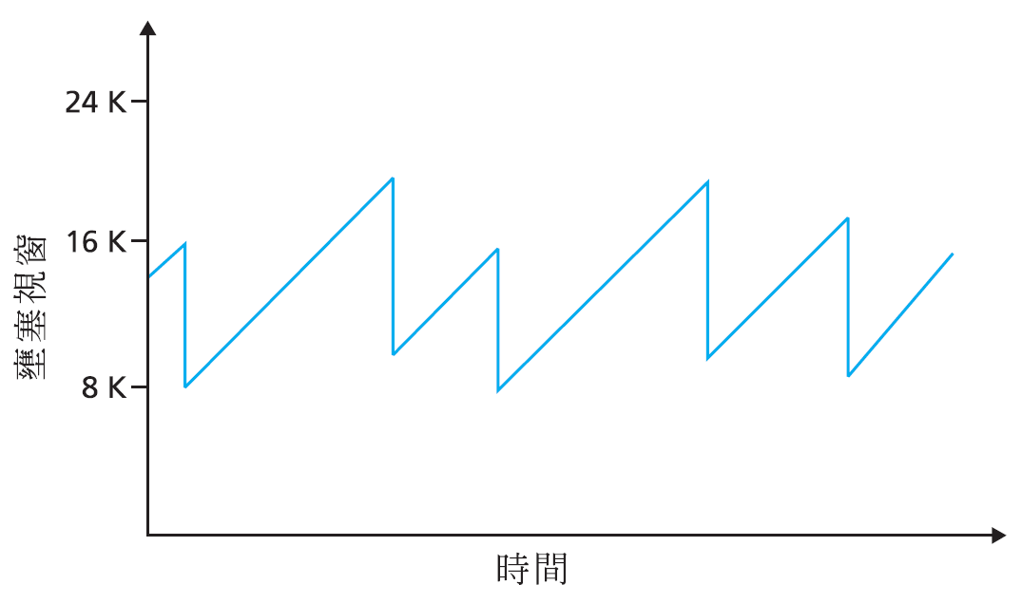
TCP 壅塞控制： 累加遞增、倍數遞減
方法： 增加傳送速率 (視窗大小) ， 探測可用的頻寬， 直到發生遺失的狀況
  累積(加)遞增： 每個 RTT，將 CongWin 加 1 MSS，直到發生遺失 ➔ 壅塞迴避 (congestion avoidance)
  倍數遞減： 在發生遺失之後，將 CongWin 減為一半
看到鋸齒形式：
頻寬的探測
遺失事件發生

Slide 120
TCP 壅塞控制： 細節
傳送端限制速率：
LastByteSent-LastByteAcked
≤ CongWin
大致上，
CongWin 是動態的，是一個可察覺的網路壅塞函數
傳送端如何察覺到壅塞狀況?
遺失事件 = 逾時或3個重複的ack
在遺失事件之後，TCP 傳送端會降低速率 (CongWin)
三個機制：
  AIMD演算法
  低速 (緩速) 啟動
  發生逾時事件後的保守態度 (回應逾時事件)
CongWin
rate =
Bytes/sec
RTT

Slide 121
TCP 緩速啟動 (Slow Start; SS)
當連線一開始時， CongWin = 1 MSS ➔ 傳送速率大約是 MSS/RTT
  範例： MSS = 500 位元組 & RTT = 200 毫秒
  初始速率 = 20 kbps
可用的頻寬可能 >> MSS/RTT
  想要快速地增加到可接受的速率
  但是，用線性方式增加速率 ➔ 太慢 ➔ 要等很久的時間
  所以，不用線性遞增；而是用指數方式遞增 !!
當連結開始時，以指數方式倍增 CongWin 增加速率，直到第一個遺失發生
  此時，CongWin的數值會被減半
  然後，再重複以指數方式遞增CongWin的值

Slide 122
TCP 緩速啟動 (更多)
當連結開始時，以指數形式增加速率，直到第一個遺失事件發生：
  在經過每一次的 RTT 之後，將 CongWin 增為一倍
  每次收到 ACK 時，會增加 CongWin
總結： 開始的速率是緩慢的，但會以指數形式快速增加速率 !!!
主機 A
主機 B
第一個資料分段
RTT
第二個資料分段
第四個資料分段
時間

Slide 123
TCP壅塞控制比較: 逾時事件 & 收到三個重複的ACK
收到三個重複的ACK
  TCP會將壅塞窗格 CongWin 的大小減半後，再線性增加 CongWin 的大小
逾時事件
  TCP傳送端會進入緩速 (低速) 啟動階段
  將CongWin的值設成 1 MSS，再以指數方式增加窗格的大小
  窗格將以指數方式增加，直到CongWin的值達到逾時事件發生前的CongWin的值的一半大小 (1/2 CongWin)
  此時，CongWin 才會以線性速度增加 (如同發生3個重複ACK一般處理狀況)
    也就是進入了『壅塞迴避』階段

Slide 124
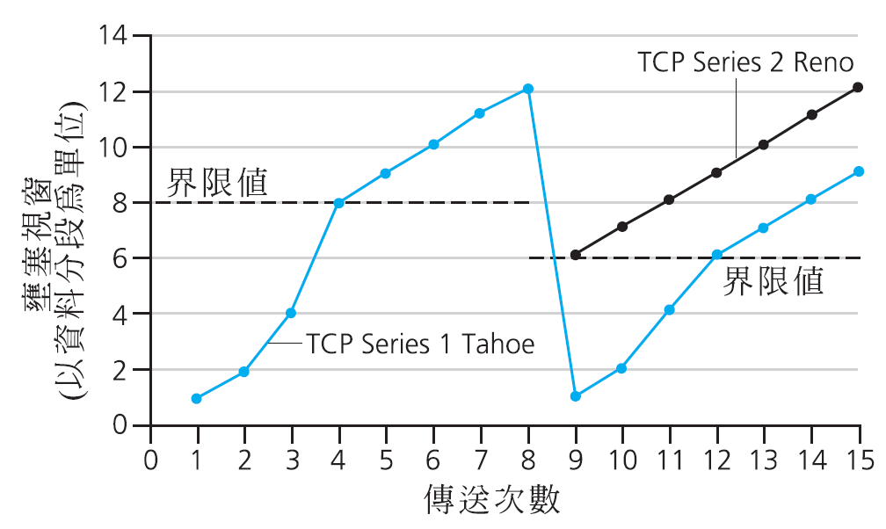
再改良
Q： 指數形式的增長什麼時候會轉換為線性的?
A： 當 CongWin 到達逾時事件發生前的一半大小
實作：
透過變數 Threshold
  一開始被設定為較大的數值(實務上設成 65 Kbytes)
  不具作用
在遺失事件發生時， Threshold 會被設為遺失事件發生之前的CongWin 的 1/2。
  並維持這個數值到下一次遺失事件發生
Threshold會決定當窗格大小為多少時，
要終止低速啟動並進入壅塞迴避階段。

Slide 125
再改良： 推論遺失
在三個重複的ACK之後：
  CongWin 減為一半
  視窗接下來會線性成長
但是在逾時事件後：
  CongWin 設為 1 MSS;
  視窗會以指數增長
  到門檻值 Threshold，接著以線性成長
哲學：
3個重複的 ACKs 表示網路有能力傳送某些資料分段
逾時表示較為嚴重的壅塞狀況

Slide 126
總結： TCP 壅塞控制
當 CongWin 在 Threshold 之下且傳送端在緩速啟動階段時，視窗以指數成長。
當 CongWin 在 Threshold 之上且傳送端在壅塞避免階段，視窗以線性成長。
當 三個重複的 ACK 發生時，將 Threshold設定為 CongWin/2 且 CongWin 設定為 Threshold。
當 逾時 發生時， Threshold 設定為 CongWin/2 且 CongWin 設定為 1 MSS。

Slide 127
TCP 傳送端壅塞控制
狀態 | 事件 | TCP 傳送端動作 | 註解
緩速啟動 (SS) | 收到下一個時確認資料的ACK | CongWin = CongWin + MSS，如果(CongWin > Threshold) 設定狀態為「壅塞避免」 | 導致在每個RTT時間內CongWin數值的倍增
壅塞避免 (CA) | 收到下一個待確認資料的ACK | CongWin = CongWin+MSS * (MSS/CongWin) | 累加遞增，導致CongWin在每個RTT時間內增加1MSS
SS or CA | 偵測到三個重複ACK的遺失事件 | Threshold = CongWin/2， CongWin = Threshold， 設定狀態為「壅塞避免」 | 快速回復，採用倍數遞減。CongWin值不會低於1MSS
SS or CA | 逾時 | Threshold = CongWin/2， CongWin = 1 MSS， 設定狀態為「緩速啟動」 | 進入緩速啟動
SS or CA | 重複 ACK | 增加資料分段被確認的重複ACK記數 | CongWin及Threshold不會改變

Slide 128
TCP 流通量 ➔TCP產出量的宏觀描述
TCP的平均流通量(傳輸速率)為何？以壅塞窗格大小以及 RTT 值的函數表示?
  忽略緩速(低速)啟動階段
當窗格大小為w bytes 時，流通量(傳輸速率)為 w/RTT
令 W 為遺失事件發生時 w 的數值大小
在遺失事件發生之後，窗格馬上降為 W/2，流通量為 W/(2RTT)
  所以，TCP傳輸速率的範圍是界於 W/(2RTT) ~ W/RTT
連線的平均流通量： 0.75 W/RTT [Mahdavi97, Padhye00]

Slide 129

TCP 的未來：TCP 壅塞控制演化了很長的時間
範例： 1500 位元組資料分段，100 毫秒 RTT 的TCP連線，想要達到 10 Gbps 的流通量
我們需要視窗大小 W = 83,333 傳輸的資料分段(很大的區段數量)
以遺失率計算流通量 (遺失率L)：
➜ L = 2·10⁻¹⁰ 哇！
  以今日的TCP壅塞控制演算法只能容許每5,000,000,000個區段發生一次遺失事件
我們需要高速環境下的新版TCP!

Slide 130
TCP 公平性
公平性目標： 假如有 K 條 TCP 會談連線，分享同一個瓶頸點連結的頻寬 R，每一個應該有 R/K 的平均速率
TCP 連線 1
TCP
連線 2
瓶頸點
路由器
容量 R

Slide 131
TCP 為什麼公平?
兩個互相競爭的會談連線：
隨著流通量(產出量)增加，累積遞增會導致 1 的斜率
倍數遞減會使得流通量成比例地遞減
R
平等的頻寬分享(平均共用頻寬)
頻寬完整使用率線
遺失： 將視窗以1/2為因子遞減
目標產出量
壅塞避免： 累積遞增
連線2的流通量
遺失：將視窗以1/2為因子遞減
壅塞避免： 累積遞增
連線1 的流通量
R

Slide 132
公平性 (更多)
公平性和 UDP
多媒體應用程式通常不會使用 TCP
  不想藉壅塞控制限制速率
使用 UDP 來取代：
  以固定速率將音訊/視訊送入網路，容忍封包遺失
研究領域： TCP 的友善性
公平性以及平行的TCP連結
無法防止應用程式在兩個主機間開啟平行的連線
Web 瀏覽器會這樣做
範例： 速率 R的連結支援 9 個程式;
  新的應用程式要求 1 個 TCP，則得到大約 R/10 的速率
  新的應用程式要求 11 個同時進行的 TCP連線，則得到超過 R/2 的速率 !

Slide 133
第三章： 總結
傳輸層服務的原則：
  多工、 解多工
  可靠的資料傳輸
  流量控制
  壅塞控制
網際網路上的例證和實作
  UDP
  TCP
接下來：
離開網路 “邊緣” (應用、 傳輸層)
進入網路 “核心”

